Slide 1
Energetska elektronika 2018/2019.
II deo kursa
PRETVARAČI
Milan Mijalković

Slide 2
Pretvarači
V_{a}
+
V_{dc}
−
T1
D1
Q2
I_{a}
Q1
I_{a}
+
V_{a}
-
T2
D2
Dvokvadrantni DC-DC pretvarač (polumost)
V_{a}
+
V_{dc}
−
D3
T1
D1
T3
Q2
Q1
+ V_{a} −
I_{a}
Q3
Q4
T4
D4
I_{a}
D2
T2
Četvorokvadrantni pretvarač (H-most)
  DC - DC
  DC - AC
Notes:
Dvokvadrantni pretvarač:
Jedna grana PWM (polumost) radi kao dvokvadrantni DC-DC pretvarač. Prvi kvadrant (Q1) podrazumeva pozitivnu struju I_{a} (u smeru ka motoru, kao na slici) i pozitivan napon V_{a} na motoru (kao na slici).
Uz pretpostavku idealnih komponenti, kad je T1 uključen, napon na motoru je V_{dc}. Kada se T1 isključi napon pada na 0 zato što, za stuju u tom smeru, dioda D2 provede (struja kroz motor ne može trenutno da se prekine već nastavlja u istom smeru, nema gde već kroz diodu D2 koja se uključuje i napon na motoru pada na nulu). Dovođenjem širinske modulacije na T1 može se regulisati napon od 0 do V_{dc}.
Drugi kvadrant (Q2) podrazumeva da struja teče od motora ka izvoru (negativna struja I_{a}), suprotno od smera na slici, i pozitivan napon V_{a}. Ovo je situacija kada motor radi kao generator, kada neko spolja, na primer, inercijalno opterećenje koje se zaletelo, svoju kinetičku energiju predaje motoru koji u tom slučaju radi kao generator, i pretvara mehaničku energiju u električnu.
Kada u ovom režimu, upravljač uključi T2, napon na motoru postaje 0, motor je u kratkom spoju i struja se zatvara u krugu motor-T2. Isključen tranzistor T2 čini da se struja koju motor generiše, kroz diodu D1, vraća nazad u izvor (uključen T2 “odliva“ ovu struju). Dovođenjem širinske modulacije na T2 može se regulisati tntenzitet struje koja se vraća u izvor.
Pomoću dvokvadrantnog pretvarača se ne može dobiti napun na motoru V_{a} suprotnog polariteta od polariteta izvora.
Četvorokvadrantni pretvarač:
Dve grane PWM sa motorm koji spaja srednje tačke grana čine takozvani H-most i predstavljaju pretvarač koji može da radi u sva četiri kvadrata. Napon V_{a} na motoru može da bude i pozitivan (kao na slici) kada su T1 i T2 uključeni dok su T3 i T4 isključeni. Dovođenjem širinske modulacije na jedan od trantistora (T1 ili T2), dok je drugi uključen, napon V_{a} se može redgulisati od 0 do V_{dc} . Napon V_{a} na motoru može da ima i negativan polaritet (suprotan od smera na slici) kada su T3 i T4 uključeni dok su T1 i T2 isključeni. Dovođenjem širinske modulacije na jedan od trantistora (T3 ili T4), dok je drugi uključen, napon V_{a} se može redgulisati od 0 do -V_{dc} . Postoji nekoliko različitih algoritama uključivanja i isključivanja tranzistora koji se razlikuju sa energetske tačke gledišta ali se osnovni princip rada sastoji u ovome što je opisano.
S obzirom da je moguće ostvariti i pozitivan i negativan napon na motoru, ovaj pretvarač se može koristiti i kao DC-AC pretvarač.

Slide 3
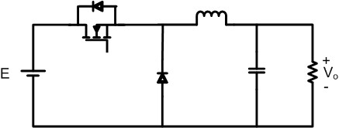
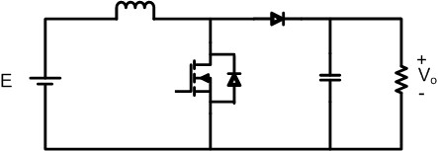
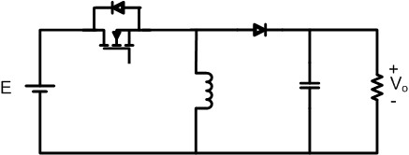
Osnove konfiguracije čopera
spuštač napona
(buck converter)
(D < 1)
podizač napona
(boost converter)
(D < 1)
kombinovani čoper
(buck-boost converter)
(D < 1)
Odnos D koji je uvek manji od 1 definiše upravljački sklop
Notes:
Spuštač napona (buck converter)
U odnosu na jednu granu PWM sa prethodnog slajda nedostaje tranzistor T2 što znači da ovaj čoper nema mogućnost kontrolisanja struje (u drugom kvadrantu) koja se vraća u izvor. Izlazni napon V_{o} je uvek manji od E. Koeficijent D određuje upravljač kontrolom širinsko-impulsne modulacije koja uključuje tranzistor.
Podizač napona (boost converter)
Kada je tranzistor uključen kroz induktivnost teče struja koja ne može trenutno da se prekine u trenutku isključenja tranzistora. Dok je isključen struja uključi diodu i kroz nju dopunjava kondenzator. U svakom ciklusu u kondenzator se “upumpa” nova količina naelektrisanja i napon na njemu raste iznad E. Zato se ova konfiguracija još naziva i “charge pump”. Izlazni napon V_{o} je uvek veći od E. Ponovo, koeficijent D određuje upravljač kontrolom širinsko-impulsne modulacije koja uključuje tranzistor.
Kombinovani čoper (buck-boost converter)
Pomoću ove konfiguracije moguće je dobiti i napon koji je veći od E i koji je manji od E. Ponovo, koeficijent D određuje upravljač kontrolom širinsko-impulsne modulacije koja uključuje tranzistor.

Slide 4
Pretvarači za pogon motora jednosmerne struje
AC-DC-DC
AC izvor
Neupravljani
ispravljač
upravljanje
DC-DC pretvarač:
1 Kvadrant
2 Kvadranta
4 Kvadranta

Slide 5
Pretvarači za pogon motora jednosmerne struje
AC-DC-DC
DC-DC: Dvokvadrantni konvertor Rad u prvom kvadrantu (Q1)
V_{a}
+
V_{dc}
−
T1
D1
i_{a}
Q2
Q1
+
V_{a}
-
I_{a}
T2
D2
T1 vodi → v_{a} = V_{dc}
Notes:
U svim narednim slajdovima objašnjenja podrazumevaju idealne prekidače (napon na njima je 0 kada su uključeni, struja kroz njih je 0 kada su isključeni).
Slajdovi sadrže animacije i treba ih najpre pogledati i u „slide show“ načinu prikaza!
Pretvarač kao na slici može da radi u prvom i drugom kvadrantu. Naziv ovakvog pretvarača je polumost ili jedna grana PWM.
Rad pretvarača u prvom kvadrantu:
Prvi kvadrant podrazumeva da struja teče ka potrošaču (motoru) i da je napon na potrošaču uvek pozitivan (u odnosu na + pol kao na slici). Smer struje ka potrošaču se usvaja kao pozitivan smer struje.
Rad samo u prvom kvadrantu znači da pretvarač može da (pomoću PWM) proizvede na potrošaču bilo koji pozitivan srednji napon od 0 do +V_{dc} pri čemu kroz motor teče struja samo u pozitivnom smeru.
Da bi pretvarač pri bilo kojoj struji u pozitivnom smeru mogao da napravi bilo koju vrednost srednjeg napona od 0 do +V_{dc}, neophodno je da postoji deo periode PWM kada je napon na motoru +V_{dc} i deo periode kada je napon na potrošaču 0. Kontrolom aktivnih prekidača (T1 i T2)nužno je da se u toku jedne periode ostvare uslovi da na motoru bude +V_{dc} , a u ostalom delu periode da bude 0. Promenom širine intervala (τ) kada je napon na motoru V_{dc}, menja se odnos τ/T_{PWM} a samim tim i srednja vrednost napona na motoru. Perioda impulsno širinske modulacije (T_{PWM}) je konstantna.
U prvom kvadrantu, uz pozitivnu vrednost struje, na potrošač se dovodi napon +V_{dc} kada se uključi tranzistor T1 (T2 je isključen). Ovaj tranzistor se drži uključenim vremenski interval τ . Kada istekne ovaj interval tranzistor T1 se isključuje (oba tranzistora su isklljučena) i time se ostvaruju uslovi da napon na motoru bude 0 jer će se zbog pozitivne struje uključiti dioda D2. Podrazumeva se da je motor induktivno opterećenje pa se struja ne može trenutno promeniti u trenutku isključenja T1.
Deo periode kada je napon na motoru 0 traje T_{PWM} -τ . Time se na potrošaču dobija srednja vrednost napona
V_{aSR} = V_{dc} ⋅τ /T_{PWM}
S druge strane, motor proizvodi kontra-elektromotornu silu na narednomslajdu označenu sa E_{b}. Ova kontra-elektromotorna sila je ustvari napon konra polariteta (odatle naziv) u odnosu na izvor i potiče od obrtanja namotaja rotora u magnetnom polju statora. Vrednost je direktno srazmerna brzini obrtanja rotora motora. Kada se rotor ne obrće, E_{b} je 0, kada se obrće nominalnom brzinom, vrednost E_{b} je veoma vliska V_{dc} , a kada je brzina obrtanja veća od nominalne (moguće samo ukoliko se spolja, mehanički obrće), napon E_{b} koji generiše motor prevazilazi V_{dc} .
Ove dve pojave, s jedne strane napon E_{b} koji generiše motor, i s druge strane srednji napon V_{aSR} koji generiše pretvarač se mogu posmatrati odvojeno. Koji od ova dva napona preovalada, određuje smer struje. Kada je smer struje pozitivan ona proizvodi pozitivan moment i motor ubrzava, i time se povećava E_{b}, kada je struja negativna (ka izvoru) motor koči jer je moment koji generiše negativan (suorotnog smera od brzine obrtanja). Ravnoteža (stacionarno stanje u kome se brzina obrtanja ne menja) se dobija kada se E_{b} i V_{aSR} izjednače.
Za rad u prvom kvadrantu nužno je da E_{b} bude manje od V_{aSR}.
Sledeća tabela pregledno prikazuje dva dela periode impulsno-širinske modulacije u prvom kvadrantu, njihovo trajanje, napon na motoru i koji su prekidači uključeni. Korisnik kontroliše samo uključivanje tranzistora T1 (trenutak uključenja i koliko dugo je uključen).
1. KVADRANT:
1. deo periode T_{PWM} 2. deo periode T_{PWM}
Trajanje: τ T_{PWM} - τ
Napon na motoru (v_{a}): V_{dc} 0
Uključene komponente: T1 D2

Slide 6
Pretvarači za pogon motora jednosmerne struje
AC-DC-DC
DC-DC: Dvokvadrantni konvertor Rad u prvom kvadrantu (Q1)
V_{a}
+
V_{dc}
−
T1
D1
i_{a}
Q2
Q1
+
V_{a}
-
I_{a}
T2
D2
T1 vodi → v_{a} = V_{dc}
D2 vodi → v_{a} = 0
V_{a}
E_{b}
τ
T_{PWM}
Prvi kvadrant (Q1): Srednja vrednost generisanog napona (v_{a}) veća od kontra-ems (E_{b}). Struja teče ka motoru.

Slide 7
Pretvarači za pogon motora jednosmerne struje
AC-DC-DC
DC-DC: Dvokvadrantni konvertor Rad u drugom kvadrantu (Q2)
V_{a}
+
V_{dc}
−
T1
D1
i_{a}
Q2
Q1
+
V_{a}
-
I_{a}
T2
D2
D1 vodi → v_{a} = V_{dc}
Notes:
Rad pretvarača u drugom kvadrantu:
Da bi pretvarač radio u drugom kvadrantu neophodno je da napon koji generiše motor bude veći od srednje vrednosti napona koji generiše pretvarač. Da bi se to ostvarilo potrebno je spolja uložiti mehaničku energiju koja se u pretvaraču pretvara u električnu, ili, ako se rotor motora već obrće po inerciji, pretvaračem, pomoću impulsno-širinske modulacije generisati napon na motoru manji od napona koji generiše motor (E_{b}). Razlika ova dva napona određuje intenzitet struje ka izvoru a samim tim i intenzitet negativnog momenta koji koči (usporava) motor.
Drugi kvadrant podrazumeva da struja teče ka izvoru i da je napon na potrošaču uvek pozitivan (u odnosu na + pol kao na slici). Rad u drugom kvadrantu znači da pretvarač može da (pomoću PWM) proizvede na potrošaču bilo koji pozitivan srednji napon od 0 do +V_{dc} pri čemu kroz motor teče struja samo u negativnom smeru.
Da bi pretvarač pri bilo kojoj struji u negativnom smeru mogao da napravi bilo koju vrednost srednjeg napona od 0 do +V_{dc}, neophodno je da postoji deo periode PWM kada je napon na motoru +V_{dc} i deo periode kada je napon na potrošaču 0. Kontrolom aktivnih prekidača (T1 i T2) nužno je da se u toku jedne periode T_{PWM} ostvare uslovi da na motoru bude +V_{dc} , a u ostalom delu periode da bude 0. Promenom širine intervala (τ) kada je napon na motoru V_{dc}, menja se odnos τ/T_{PWM} a samim tim i srednja vrednost napona na motoru. Perioda impulsno širinske modulacije (T_{PWM}) je konstantna.
U drugom kvadrantu, uz negativnu vrednost struje, na potrošač se dovodi napon +V_{dc} kada se uključi dioda D1 (T1 i T2 su isključeni). Dioda se sama uključuje, tačnije, uključuje je struja koja teče od motora ka izvoru. Izvor mora da bude u stanju da prihvati ovu struju! Grecov ispravljač ne može da prihvati struju! Ovo stanje (oba tranzistora isključena, D1 uključena) predstavlja prvi deo periode T_{PWM} i traje τ . U drugom delu periode uključuje se T2 (T1 je isključen) i time se ostvaruju uslovi da napon na motoru bude 0. Ovaj tranzistor se drži uključenim vremenski interval T_{PWM} -τ . Kada istekne ovaj interval tranzistor T2 se ponovo isključuje i počinje nova perioda T_{PWM} .
Srednja vrednost napona na potrošaču koji generiše pretvarač iznosi:
V_{aSR} = V_{dc} ⋅τ /T_{PWM}
S druge strane, motor proizvodi kontra-elektromotornu silu na narednomslajdu označenu sa E_{b}. Ova kontra-elektromotorna sila je ustvari napon konra polariteta (odatle naziv) u odnosu na izvor i potiče od obrtanja namotaja rotora u magnetnom polju statora. Vrednost je direktno srazmerna brzini obrtanja rotora motora. Kada se rotor ne obrće, E_{b} je 0, kada se obrće nominalnom brzinom, vrednost E_{b} je veoma vliska V_{dc} , a kada je brzina obrtanja veća od nominalne (moguće samo ukoliko se spolja, mehanički obrće), napon E_{b} koji generiše motor prevazilazi V_{dc} .
Ove dve pojave, s jedne strane napon E_{b} koji generiše motor, i s druge strane srednji napon V_{aSR} koji generiše pretvarač se mogu posmatrati odvojeno. Koji od ova dva napona preovalada, određuje smer struje. Kada je smer struje pozitivan ona proizvodi pozitivan moment i motor ubrzava, i time se povećava E_{b}, kada je struja negativna (ka izvoru) motor koči jer je moment koji generiše negativan (suorotnog smera od brzine obrtanja). Ravnoteža (stacionarno stanje u kome se brzina ne menja) se dobija kada se E_{b} i V_{aSR} izjednače.
Za rad u drugom kvadrantu nužno je da E_{b} bude veće od V_{aSR}.
Sledeća tabela pregledno prikazuje dva dela periode impulsno-širinske modulacije u drugom kvadrantu, njihovo trajanje, napon na motoru i koji su prekidači uključeni. Korisnik kontroliše samo uključivanje tranzistora T2 (trenutak uključenja i koliko dugo je uključen).
2. KVADRANT:
1. deo periode T_{PWM} 2. deo periode T_{PWM}
Trajanje: τ T_{PWM} - τ
Napon na motoru (v_{a}): V_{dc} 0
Uključene komponente: D1 T2
Smisao rada u drugom kvadrantu je pre svega uticaj na intenzitet struje koja se vraća ka izvoru. Na struju se utiče promenom srednje vrednosti napona koji generiše pretvarač. U drugom delu periode, kada se uključi T2, ta struja koja bi išla ka izvoru se „odliva“ i vraća u motor koji je u ovom delu periode u kratkom spoju.

Slide 8
Pretvarači za pogon motora jednosmerne struje
AC-DC-DC
DC-DC: Dvokvadrantni konvertor Rad u drugom kvadrantu (Q2)
V_{a}
+
V_{dc}
−
T1
D1
i_{a}
Q2
Q1
+
V_{a}
-
I_{a}
T2
D2
D1 vodi → v_{a} = V_{dc}
T2 vodi → v_{a} = 0
V_{a}
E_{b}
τ
T_{PWM}
Drugi kvadrant (Q2): Srednja vrednost generisanog napona (v_{a}) manja od kontra-ems (E_{b}) što čini da struje teče KA izvoru!

Slide 9
Pretvarači za pogon motora jednosmerne struje
AC-DC-DC
DC-DC: Četvorokvadrantni konvertor
Grana A
Grana B
+
V_{dc}
−
D1
D3
T1
T3
+ V_{a} −
T2
D2
D4
T4
Pozitivna struja:
v_{a} = V_{dc} kada su T1 i T4 uključeni
Notes:
Pretvarač kao na slici se naziva most ili H-most i može da radi u sva četiri kvadranta, odnosno može da dovede na motor srednji napon bilo koje vrednosti između +V_{dc} i –V_{dc} i to uz oba smera struje kroz motor. Pozitivan smer struje kroz motor je usvojen od njegovog + polala ka – polu (oznake na slici).
Pri negativnom smeru struje motor radi kao generator i mehaničku energiju pretvara u električnu ukoliko je spojen na izvor. Ponovo, ako su prekidači uključeni tako da je motor spojen na izvor, ovaj smer podrazumeva da struja teče ka izvoru.
Da bi se pomoću impulsno-širinske modulacije ostvario promenljiv srednji napon 0 do +V_{dc} , nužno je ostvariti uslove da na motoru u jednom delu periode PWM bude napon +V_{dc} , a da u drugom delu bude 0. Da bi se ostvario promenljiv srednji napon 0 do –V_{dc} , nužno je ostvariti uslove da na motoru u jednom delu periode PWM bude napon –V_{dc} , a da u drugom delu bude 0. Dakle, potrebno je da most, uz oba smera struje, može (na motoru) da ostvariti napone : +V_{dc} , 0 i –V_{dc} .
Tačnije, širinskom modulacijom se može dobiti promenljiva vrednost srednjeg napon između +V_{dc} i –V_{dc} i bez nultog napona (u jednom delu periode PWM da na motoru bude +V_{dc} , a u drugom –V_{dc}. Ovakav način upravljana se naziva simetrično upravljanje mostom i opisano je kasnije.
Pri pozitivnom smeru struje v_{a} je jednako +V_{dc} kada su uključeni T1 i T4;
v_{a} je nula kada vode D2 i T4 ili D3 i T1;
v_{a} je jednako –V_{dc} kada su uključene D2 i D3.
Pri negativnom smeru struje v_{a} je jednako +V_{dc} kada su uključeni D1 i D4;
v_{a} je nula kada vode T2 i D4 ili D1 i T3;
v_{a} je jednako –V_{dc} kada su uključeni T2 i T3.
Na narednim slajdovima su ilustrovani načini dobijanja sve tri moguće trenutne vrednosti napona na motoru pri pozitivnom i negativnom smeru struje. Korisnik kontroliše uključivanje i isključivanje tranzistora T1 do T4, dok se diode uključuju i isključuju same zavisno od uslova u kolu.

Slide 10
Pretvarači za pogon motora jednosmerne struje
AC-DC-DC
DC-DC: Četvorokvadrantni konvertor
Grana A
Grana B
+
V_{dc}
−
D1
D3
T1
T3
+ V_{a} −
T2
D2
D4
T4
Pozitivna struja:
v_{a} = V_{dc} kada su T1 i T4 uključeni
v_{a} = −V_{dc} kada D2 i D3 vode
v_{a} = 0 kada vode T1 i D3 ili T4 i D2

Slide 11
Pretvarači za pogon motora jednosmerne struje
AC-DC-DC
DC-DC: Četvorokvadrantni konvertor
Grana A
Grana B
+
V_{dc}
−
D1
D3
T1
T3
+ V_{a} −
T2
D2
D4
T2
Pozitivna struja:
Negativna struja:
v_{a} = V_{dc} kada su T1 i T4 uključeni
v_{a} = V_{dc} kada D1 i D4 vode
v_{a} = −V_{dc} kada D2 i D3 vode
v_{a} = 0 kada vode T1 i D3 ili T4 i D2

Slide 12
Pretvarači za pogon motora jednosmerne struje
AC-DC-DC
DC-DC: Četvorokvadrantni konvertor
Grana A
Grana B
+
V_{dc}
−
D1
D3
T1
T3
+ V_{a} −
T2
D2
D4
T4
Pozitivna struja:
Negativna struja:
v_{a} = V_{dc} kada su T1 i T4 uključeni
v_{a} = V_{dc} kada D1 i D4 vode
v_{a} = −V_{dc} kada D2 i D3 vode
v_{a} = −V_{dc} kada su T3 i T2 uključeni
v_{a} = 0 kada vode T1 i D3 ili T4 i D2
v_{a} = 0 kada vode T3 i D1 ili T2 i D4

Slide 13
Strujno napajan pretvarač
Umesto naponskog izvora na ulazu, STRUJNI IZVOR
CSI (Current Source Inverter)
Slična topologija kao VSI
Beskonačna impedansa izvora
Impedansa potrošača može biti i 0.
T1
T3
D1
I_{a}
D3
I_{in}
Druge razlike u odnosu na VSI:
Diode na red - blokiraju inverznu struju.
Ne treba mrtvo vreme
Naprotiv, POTREBNO je preklapanje
D2
D4
T2
T4
Strujni izvor se može realizovati pomoću naponskog kome se na red doda prigušnica velike induktivnosti
Notes:
Strujno napajani pretvarač umesto izvora konstantnog napona koristi izvor konstantne struje. Topologija pretvarača se malo razlikuje od topologije pretvarača napajanih iz izvora konstantnog napona koje smo do sada pominjali. Osnovna razlika je što se umesto zamajnih dioda paralelno prekidaču, ovde koriste diode na red sa prekidačem. Razlog zašto su ove diode potrebne je blokiranje inverzne struje prekidača (ovo je naročito nužno ako su prekudači tipa MOSFET jer oni zbog postojanja inverzne diode u samom MOSFETu koja je posledica tehnološkog postupka ne mogu da blokiraji inverznu struju). Blokiranje inverzne struje je neophodno kada su uključeni T1 i T3 (ili T2 iT4) da bi se izbegao kratak spoj potrošača koji, u slučaju strujno napajanog invertora) mogu imati i veoma malu impedansu.
Zabranjene kombinacije uključenih prekidača se takođe razlikuju u odnosu na pretvarač napajan naponskim izvorom. U slučaju strujno napajanog pretvarača nisu dozvoljene kombinacije koje prekidaju tok struje izvora dok je kombinacija da su T1 i T2 (ili T3 i T4) istovremeno uključeni dozvoljena i koristi se u normalnom radu. Ova kombinacija nije bila dozvoljena u naponski kontrolisanim invertorima. Takođe, mrtvo vreme između uključenog T1 i uključenog T2 (ili T3 i T4) ovde nema smisla već je potrebno obezbedi preklapanje da u svakom trenutku postoji kolo kroz koje će se zatvoriti struja izvora.

Slide 14
Strujno napajan pretvarač
Umesto naponskog izvora na ulazu, STRUJNI IZVOR
CSI (Current Source Inverter)
Uključeni T1 i T4:
I_{a} = I_{in}
I_{in}
T1
T3
L
D1
I_{a}
D3
Uključeni T3 i T2:
I_{a} = −I_{in}
+
V_{dc}
D2
D4
T2
T4
Uključeni T1 i T2 (ili T3 i T4)
I_{a} = 0
Naponski izvor sa strujnim ograničenjem
Notes:
Struja kroz potrošač može da ima tri vrednosti: 0, kada su uključeni T1 i T2 ili T3 i T4; može da bude +I_{in} kada su uključeni T1 i T4 ili –I_{in} kada su uključeni T3 i T2. Impulsno-širinskom modulacijom koja koristi dve od ove tri vrednosti može se varirati srednja vrednost struje kroz potrošač. Ako je, recimo, u aktivnom delu periode PWM koji traje τ struja iznosi +I_{in} , a u ostatku periode, koji traje (T_{PWM} −τ), struja iznosi 0, srednja vrednost u toku periode je +I_{in} (T_{PWM} /τ) i može se menjati promenom širine impulsa τ u granicama od 0 do +I_{in} .

Slide 15
Algoritmi upravljanja mostom

Slide 16
Upravljanje četorokvadratnim pretvaračem
NESIMETRIČNO (slow decay)
  Aktivni deo: T1 i T4 (T2 i T3 u drugom smeru)
  Neaktivni deo: T2 i T4 ili T1 i T3
  Samo jedan polaritet (za drugi, nužna promena načina upravljanja)
  Povratna struja i u normalnom radu
MODIFIKOVANO NESIMETRIČNO 1
  Aktivni deo: T1 i T4 (T2 i T3 u drugom smeru)
  Neaktivni deo: samo T1 (samo T3)
  Samo jedan polaritet (za drugi, nužna promena načina upravljanja)
  Bez povratne struje
DVOSTRUKO NESIMETRIČNO
  Dva aktivna dela i dva neaktivna dela u jednoj periodi PWM
  Kontinualna promena znaka bez promene načina upravljanja
  Dvostruka učestanost PWM na motoru
SIMETRIČNO (fast decay)
  Aktivni deo T1 i T4, drugi, takođe aktivni T2 i T3
+V_{dc}
T1
V_{a}
T3
+
T2
T4
0
MOGUĆE KOMBINACIJE:
T1 T2 T3 T4
0 0 0 0
0 0 0 1
0 0 1 0
0 1 0 0
0 1 0 1 0
0 1 1 0 −V_{dc}
1 0 0 0
1 0 0 1 +V_{dc}
1 0 1 0 0
Ostale nelegalne
Notes:
U objašnjenjima narednih slajdova se podrazumevaju MOSFET tranzistori kao prekidači. U tekstu je naglašeno ako postoji razlika kada se koriste IGBT umesto MOSFET-a. Podrazumevaju se idealni prekidači - napon na njima je 0 kada su uključeni (vode), struja kroz njih je 0 kada su isključeni.
Tabela u desnom delu slajda prikazuje devet upotrebljivih kombinacija uključenosti četiri prekidača T1 do T4. Nula znači da je prekidač isključen, jedinica da je uključen. Ostalih 7 kombinacija (ukupan broj kombinacija četiri prekidača sa dva stanja je 2⁴=16) su nelegalne jer predstavljaju kratak spoj izvora. Dve od ovih devet kombinacija se nazivaju „aktivnim“ i one na motoru proizvode +Vdc (T1 i T4) odnosno –Vdc (T2 i T3). Druge dve označene (T2 i T4 ili T1 i T3) obezbeđuju da napon na motoru bude 0. Ostalih pet kombinacija u kojima je uključen jedan ili nijedan prekidač ne određuju u potpunosti napon na motoru, tačnije, napon na motoru zavisi od toga koje su diode uključene, a to zavisi od trenutnog smera struje kroz motor. Sa ovim kombinacijama motor može biti odvojen od izvora ili napon na njemu može biti bilo +V_{dc} , bilo –V_{dc} ili 0, zavisno od toga koje su diode uključene, osim kombinacije 0000 kada napon na motoru ne može biti 0 (ne postoji smer struje koji bi istovremeno uključio D2 i D3 ili D1 i D4).
Jedna perioda PWM ima aktivni deo koji traje τ i ostatak periode koji traje T_{PWM} – τ . Perioda impulsno-širinske modulacije (T_{PWM} ) je unapred definisana konstantna veličina. Korisnik kontroliše trajanje aktivnog dela τ. U aktivnom delu se, po pravilu, koristi jedna od aktivnih kombinacija, a u ostatku periode se može koristiti:
- druga aktivna kombinacija
- neka od pasivnih kombinacija (T2 i T4 ili T1 i T3)
- neka od ostalih pet kombinacija.
Zavisno od toga koja od ove tri mogućnosti se koristi u ostatku periode postoji više mogućih režima upravljanja. Generalno se dele na simetrične (ostatak periode koristi drugu aktivnu kombinaciju) i nesimetrične (ostatak periode koristi neku od ostalih 7 kombinacija).
Četiri često korišćena režima upravljanja su navedena na slajdu i detaljnije opisani na narednim slajdovima.

Slide 17
Upravljanje četorokvadratnim pretvaračem
NESIMETRIČNO (Smer-intenzitet)
PWM = 20%
+V_{dc}
T1
V_{a}
T3
+
T1
STALNO UKLJUČEN
T2
T4
0
T2
STALNO ISKLJUČEN
AKTIVNI DEO (uključeni T1 i T4)
V_{a} = +V_{dc}
T4
NEAKTIVNI DEO (uključeni T1 i T3)
V_{a} = 0
T3
Neaktivni deo se može obezbediti i
uključenjem T2 i T4
Uključeni
T1, T4
T1, T3
KARAKTERISTIKE:
Sporo opadanje struje (slow decay)
Može se generisati samo pozitivan napon V_{aSR}
Za promenu znaka napona V_{aSR}, mora se promeniti način upravljanja
20%
T_{PWM}
Notes:
Osnovno nesimetrično upravljanje podrazumeva da se u aktivnom delu periode T_{PWM} koristi aktivna kombinacija T1 i T4 u jednom smeru, odnosno, T2 i T3 u drugom. U neaktivni delu se koristi bilo T1 i T3 ili T2 i T4. Oblik signala za dobijanje pozitivnog srednjeg napona na motoru prikazan je na slajdu.
U delu literature ovaj način se naziva smer-intenzitet jer se često koristi u integrisanim kompletnim H-mostovima koji po pravilu imaju dva ulazna signala, jedan se naziva smer (direction) ili znak (sign), a drugi intenzitet (intensity). Prvi, signal smera, određuje da li će se motoru dovoditi pozitivan ili negativan napon. Drug ulaz, na koji se dovodi PWM signal, odnosom τ/T_{PWM} određuje srednju vrednost napona na motoru (procenat u odnosu na V_{dc}). Promenom znaka mora se promeniti algoritam uključivanja prekudača!
BRZINA OPADANJA STRUJE U OSTATKU PERIODE (posle isteka intervala τ)
Iako brzina opadanja struje zavisi puno od trenutne vrednosti i znaka kontra-elektromotorne sile koju generiše motor i koja zavisi od brzine obrtanja rotora, u literaturi se često sreću dva termina:
Sporo opadanje (slow decay) podrazumeva da struja opada zato što je motor u ostatku periode PWM (posle isteka intervala τ) kratko spojen. Tada je brzina opadanja struje definisana odnosom V_{b} /L gde je V_{b} kontra-elektromotorna sila koju generiše motor (srazmerna brzini obrtanja motora), a L induktivnost motora. Napon izvora V_{dc} ne učestvuje u kolu u tom delu periode odnosno, izvor ne doprinosi brzini opadanja struje.
Režim brzog opadanja struje (fast decay) podrazumeva da se i u ostatku periode PWM (posle isteka intervala τ) koristi takođe aktivna kombinacija, odnosno, u kolo je uključen i izvor napajanja. Tada je brzina opadanja definisana odnosom (V_{b} ± V_{dc})/L , zavisno od toga koja aktivna kombinacije se koristi.
Ponovo, termine „sporo“ i „brzo“ treba shvatiti uslovno jer brzina opadanja zavsi od V_{b} koji se menja u toku rada motora.

Slide 18
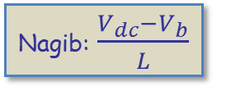
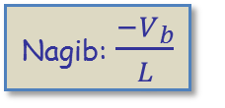
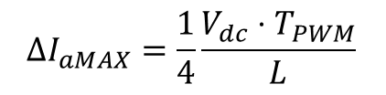
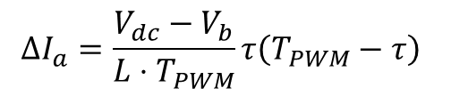
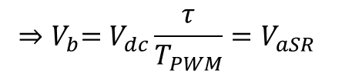
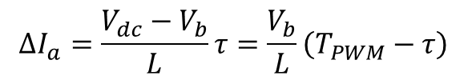
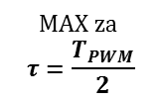
Struja i talasnost pri nesimetričnom upravjanju
NESIMETRIČNO (Smer-intenzitet)
L
V_{b}
+
Uključeni
T1, T4
T1, T3
+V_{dc}
T1
V_{a}
T3
+
T2
I_{a}
T4
0
V_{b} – Kontra EMS (proporcionalana ω)
V_{a} – Napon koji proizvede most na motoru
V_{aSR} – Srednja vrednost napona V_{a}
I_{a}
$$∆I_{a}=\frac{V_{dc}−V_{b}}{L}τ=\frac{V_{b}}{L}\left(T_{PWM}−τ\right)$$
ΔI_{a}
I_{aSR}
$${⇒V}_{b}=V_{dc}\frac{τ}{T_{PWM}}=V_{aSR}$$
t
$$∆I_{a}=\frac{V_{dc}−V_{b}}{L{⋅T}_{PWM}}τ\left(T_{PWM}−τ\right)$$
$$MAX za$$
$$τ=\frac{T_{PWM}}{2}$$
τ
T_{PWM}
$$∆I_{aMAX}=\frac{1}{4}\frac{V_{dc}{⋅T}_{PWM}}{L}$$
Notes:
Talasni oblik struje kroz motor u stacionarnom stanju (kada se srednja vrednost struje i brzina obrtanja motora ne menja) je dat na slajdu.
Struja u aktivnom delu periode (koji traje τ ) raste nagibom (V_{dc}-V_{b})/L definisanim na slajdu. Za interval koliko traje aktivni deo periode struja će porasti za ΔI_{a} . Promena struje je proizvod nagiba i trajanja intervala.
S druge strane, u ostatku periode koji traje (T_{PWM} - τ ), struja opada nagibom čija apsolutna vrednost je V_{b} /L i za interval koliko traje ovaj deo periode, struja mora da opadne ponovo za isti iznos ΔI_{a} da se ne bi menjala (podrazumeva se stacionarno stanje). Izjednačavanjem izraza za promenu struje u aktivnom delu i u ostatku periode može se izvesti da u stacionarnom stanju kontra elektromotorna sila mora da bude jednaka srednjoj vrednosti napona koji generiše pretvarač V_{b} = V_{aSR}. Ova jednakost je logičan uslov ravnoteže koja je potrebna da bi se došlodo stacionarnog stanja. Dokle god je V_{aSR} > V_{b} postoji struja ka motoru koja pravi pozitivan moment koji ubrzava obrtanje rotora. Veća brzna obrtanja čini da V_{b} raste i tako sve dok se naponi ne izjednače. Slično je i ako bi bilo V_{aSR} < V_{b} . U tom slučaju, postoji struja ka izvoru, motor koči, brzina obrtanja se smanjuje, pa se smanjuje i V_{b} sve dok se ne uspostavi ravnoteža.
Zamenom izraza za V_{b} u izraz za ΔI_{a} , dobija se izraz za ΔI_{a} u funkciji τ. Dakle, talasnost je različita za različitu vrednost intervala τ. Maksimalna talasnost (maksimom ovog izraza) je za τ =T_{PWM}/2.
Iz izraza za amplitudu talasnosti vidi se da je talasnost manja ako je τ malo prema T_{PWM} ili blisko T_{PWM}, a da struja ima najveću talasnost za τ =50%. Maksimalna talasnost, što je i krajnje očekivano zavisi direktno od T_{PWM} i V_{dc} , a obrnuto je proporcionalna induktivnosti L. I zaista, veća perioda (manja učestanost) impulsno-širinske modulacije će povećati talasnost za isti motor. Isto tako, veći napon napajanja, od koga direktno zavisi nagib porasta struje, povećava amplitudu talasnosti struje. S druge strane, motori sa većom induktivnošću će pri istom naponu napajanja i istoj učestanosti PWM, imati manju talasnost.
Da napomenemo još jednom, ova analiza se odnosi samo na STACIONARNO STANJE, u kome nema promene brzine obrtanja niti promene srednje vrednosti struje kroz motor.

Slide 19
Struja i talasnost pri nesimetričnom upravjanju
NESIMETRIČNO (Smer-intenzitet)
L
V_{b}
+
Uključeni
T1, T4
T1, T3
+V_{dc}
T1
V_{a}
T3
+
T2
I_{a}
T4
0
V_{b} – Kontra EMS (proporcionalana ω)
V_{a} – Napon koji proizvede most na motoru
V_{aSR} – Srednja vrednost napona V_{a}
I_{a}
Negativna struja (ka izvoru kada su T1 i T4 uključeni)
t
I_{aSR}
τ
T_{PWM}
Notes:
POVRATNA STRUJA
Ako je srednja vrednost struje mala (manja od polovine talasnosti) kao što je to na slici, struja u jednom delu periode menja znak (označeno crvenom bojom). U ovom režimu prekidači koji su uključeni provode u oba smera što ne predstavlja problem prekidačima ne bazi MOSFET-a. U slučaju prekidača se tranzistorima tipa IGBT struja ne može da teče kroz tranzistor u suprotnom smeru i ostaje na nuli (kao u prvoj modifikaciji nesimetričnog upravljanja opisanoj na narednim slajdovima). Ova negativna struja ne predstavlja neki problem u pasivnom delu PWM periode, međutim u prvom, aktivnom, delu periode, motor je priključen na izvor i ta negativna struja će poteći ka izvoru. Ova struja se naziva još i rekuperativnom strujom i osim u nekim slučajevima (na primer, napajanje iz punive baterije), predstavlja problem. Recimo, ako je napon izvora dobijen pomoću Grecovog ispravljača ta struja ne može da se vrati u izvor. Neophodno je da paralelno izvoru povezati kondenzator koji bi prihvatio ovu povratnu struju. Kapacitivnost kondenzatora mora biti dovoljno velika da varijacije napona dobijene kao posledica rekuperativne struje budu prihvatljive.
Treba naglasiti i da se ovde radi o struji koja u delu periode teče ka izvoru iako je sistem u motornom režimu (električna energija se pretvara u mehaničku). U stanju kočenja kada se mehanička energija, dovedena spolja, pretvara u električnu, “normalan” smer struje je ka izvoru!

Slide 20
Upravljanje četorokvadratnim pretvaračem
NESIMETRIČNO (Smer-intenzitet), drugi smer
PWM = 20%
+V_{dc}
T1
V_{a}
T3
+
T1
T2
T4
0
T2
AKTIVNI DEO (uključeni T2 i T3)
V_{a} = −V_{dc}
T4
STALNO ISKLJUČEN
NEAKTIVNI DEO (uključeni T1 i T3)
V_{a} = 0
T3
STALNO UKLJUČEN
Neaktivni deo se može obezbediti i
uključenjem T2 i T4
Uključeni
T2, T3
T1, T3
KARAKTERISTIKE:
Sporo opadanje struje (slow decay)
Može se generisati samo negativan napon V_{aSR}
Za promenu znaka napona V_{aSR}, mora se promeniti način upravljanja
20%
T_{PWM}

Slide 21
Upravljanje četorokvadratnim pretvaračem
MODIFIKOVANO NESIMETRIČNO
PWM = 20%
+V_{dc}
T1
V_{a}
T3
+
T1
STALNO UKLJUČEN
T2
T4
0
T2
STALNO ISKLJUČEN
AKTIVNI DEO (uključeni T1 i T4)
V_{a} = +V_{dc}
T4
NEAKTIVNI DEO (uključen T1)
V_{a} = 0
T3
STALNO ISKLJUČEN
KARAKTERISTIKE:
Uključeni
T1, T4
T1
Kao i standardno nesimetrično osim što nema povratne struje pošto dioda (uz T3) kroz koju se zatvara struja u neaktivnom delu ne može da provede negativnu struju
Režim prekidnih struja
20%
T_{PWM}
Notes:
Modifikacija nesimetričnog upravljanja, napravljena prvenstveno da se izbegne povratna struja.
Ativni deo periode PWM je isti kao kod originalnog - uključeni T1 i T4 (T2 i T3 za generisanje negativnog napona). U drugom delu periode uključuje se samo T1, a T3 se ne uključuje, već se koristi dioda D3. Dok je struja kroz motor pozitivna, sve jedno je da li je uključen tranzistor (dioda će provesti struju i ako se tranzistor ne uključi). Međutim, kad struja treba da promeni smer, dioda se sama isključi i struja ostaje 0. Na taj način se sprečava da kad počne aktivni deo struja teče ka izvoru (na početku aktivnog dela, kada se motor poveže za izvor, struja kroz motor je 0)

Slide 22
Upravljanje četorokvadratnim pretvaračem
DVOSTRUKO NESIMETRIČNO
PWM = 20%
+V_{dc}
T1
V_{a}
T3
+
T1
T2
T4
0
T2
T4
Srednji napon:
V_{aSR} = – 60%V_{dc}
T3
Uključeni
T1, T3
T2, T3
T2, T4
T2, T3
30%
30%
T_{PWM}
Notes:
Originalni PWM signal se dovodi na T1, a na T2 se dovodi invertovan PWM signal. Na T4 se dovodi isti signal kao na T1, samo pomeren za polovinu periode T_{PWM} . Signal na T3 je invertovan signal sa T4.
Interesantna, i često korišćena, modifikacija nesimetrične topologije koja ima dosta prednosti u odnosu na prethodno opisane. Osnovne su:
Kontinualan prolazak kroz nulu. Pri promeni znaka ne menja se topologija. Širinska modulacija preko 50% pravi pozitivan napon (srednja vrednost napona na potrošaču je pozitivna). Kada je PWM ispod 50%, srednja vrednost napona na potrošaču je negativana, a kad je tačno 50% srednja vrednost napona na potrošaču je nula.
Ravnomerno opterećenje tranzistora. Tranzistori T2/T4 i T1/T3 se podjednako koriste u neaktivnom delu modulacije.
Efektivo dvostruka učestanost f_{PWM} na potrošaču u odnosu na originalnu.

Slide 23
Upravljanje četorokvadratnim pretvaračem
DVOSTRUKO NESIMETRIČNO
PWM = 70%
+V_{dc}
T1
V_{a}
T3
+
T1
T2
T4
0
T2
T4
Srednji napon:
V_{aSR} = +40%V_{dc}
T3
V_{aSR}
Uključeni
T1, T4
T1, T3
T1, T4
T2, T4
+V_{dc}
0
50%
PWM
20%
20%
100%
T_{PWM}
−V_{dc}
Notes:
Pri promeni znaka ne menja se topologija. Širinska modulacija preko 50% pravi pozitivan napon (srednja vrednost napona na potrošaču je pozitivna). Kada je PWM ispod 50%, srednja vrednost napona na potrošaču je negativana, a kad je tačno 50% srednja vrednost napona na potrošaču je nula.
Srednja vrednost napona u procentima je :
V_{aSR} [%] = 2⋅(PWM [%] – 50),
gde je V_{aSR} [%] = (V_{aSR}/V_{dc})⋅100%
i PWM [%] = (τ/T_{PWM})⋅100%

Slide 24
Upravljanje četorokvadratnim pretvaračem
SIMETRIČNO
PWM = 20%
+V_{dc}
T1
V_{a}
T3
+
T1
T2
T4
0
T2
1. AKTIVNI DEO (uključeni T1 i T4)
V_{a} = +V_{dc}
T4
2. AKTIVNI DEO (uključeni T2 i T3)
V_{a} = −V_{dc}
T3
Srednji napon:
V_{aSR} = − 60%V_{dc}
Uključeni
T1, T4
T2, T3
KARAKTERISTIKE:
Brzo opadanje struje (fast decay)
Može se generisati i pozitivan i negativan napon V_{aSR}
Duplo veća talasnost u odnosu na nesimetrično
20%
80%
T_{PWM}
Notes:
Simetrično upravljanje u toku periode PWM, po isteku prvog, aktivnog dela, u drugom delu koristi ponovo aktivnu kambinaciju, suprotnu od one koja je korišćena u prvom delu.
Ovo je režim brzog opadanja struje (fast decay) (vidi slajd 14) jer je u drugom delu periode motor ponovo povezan na izvor.
Prolazak srenje vrednosti napona na motoru kroz nulu je bez promene upravljanja.
Talasnost je tačno duplo veća u odnosu na talasnost pri nesimetričnom upravljanju sa istim parametrima. Ovaj način upravljanja se koristi za motore sa relativno velikom induktivnošću ili kad je učestanost PWM tako velika da talasnost ne predstavlja problem.
Pošto struja kroz izvor često menja znak (videti sledeći slajd) koristi se sa izvorima kojima ove promene ne smetaju. Kondenzatori paralelno izvoru su, po pravilu, značajno većeg kapaciteta nego kod nesimetričnog.

Slide 25
Upravljanje četorokvadratnim pretvaračem
SIMETRIČNO (drugi smer)
PWM = 70%
+V_{dc}
T1
V_{a}
T3
+
T1
T2
T4
0
T2
Srednji napon:
V_{aSR} = +40%V_{dc}
T4
T3
V_{aSR}
+V_{dc}
Uključeni
T1, T4
T2, T3
0
50%
PWM
100%
70%
30%
T_{PWM}
−V_{dc}
Notes:
Pri promeni znaka ne menja se upravljanje. Širinska modulacija preko 50% pravi pozitivan napon (srednja vrednost napona na potrošaču je pozitivna). Kada je PWM ispod 50%, srednja vrednost napona na potrošaču je negativana, a kad je tačno 50% srednja vrednost napona na potrošaču je nula.
Srednja vrednost napona u procentima je :
V_{aSR} [%] = 2⋅(PWM [%] – 50),
gde je V_{aSR} [%] = (V_{aSR}/V_{dc})⋅100%
i PWM [%] = (τ/T_{PWM})⋅100%

Slide 26
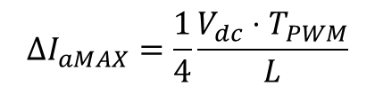
Struja kroz motor i izvor kod simetričnog
I_{dc}
Uključeni
T1, T4
T2, T3
+V_{dc}
T1
V_{a}
T3
PWM = 70%
+
T2
I_{a}
T4
70%
30%
0
I_{a}
T_{PWM}
Srednji napon:
V_{aSR} = +40%V_{dc}
ΔI_{a}
I_{aSR}
t
2
Struja ka izvoru !
Ovu količinu naelektrisanja mora da primi ili izvor ili kondenzator !
I_{dc}
Struja kroz motor ne može trenutno da se promeni, a uključeni su T2 i T3.
Opada po aps. vrednosti
t
Notes:
Talasni oblik struje kroz motor i izvor kada je srednja vrednost struje kroz motor veća od polovine talasnosti. Struja kroz motor ne menja znak. Naravno, ako bi struja kroz motor bila manja od polovine talasnosti, struja bi mogla da bude i negativna.
Talasnost struje kroz motor je dvostruko veća u odnosu na talasnost u nesimetričnim režimima (vieti slajd 19).
U trenutku kada počne drugi deo periode, struja kroz motor ne može trenutno da se promeni, a uključe se T2 i T3 i motor je ponovo vezan na izvor samo u suprotnom smeru. Ta struja motora sada teče ka izvoru (kao negativna).

Slide 27
Upravljanje mostom PREGLED
NESIMETRIČNO
NESIMETRIČNO (Drugi smer)
+V_{dc}
+V_{dc}
V_{a}
PWM
V_{a}
+
+
PWM
0
0
V_{aSR} = 0 do +V_{dc}
V_{aSR} = −V_{dc} do 0
Modifikovano NESIMETRIČNO
Modifikovano NESIMETRIČNO
(Drugi smer)
+V_{dc}
+V_{dc}
V_{a}
V_{a}
+
PWM
+
0
PWM
0
V_{aSR} = 0 do +V_{dc}
V_{aSR} = −V_{dc} do 0

Slide 28
Upravljanje mostom PREGLED
DVOSTRUKO NESIMETRIČNO
SIMETRIČNO
+V_{dc}
+V_{dc}
V_{a}
V_{a}
+
+
0
0
V_{aSR} = −V_{dc} do +V_{dc}
V_{aSR} = −V_{dc} do +V_{dc}
T_{PWM}/2
PWM
Kašnjenje za T_{PWM}/2
PWM

Slide 29
Most sa tri grane PWM

Slide 30
Pogoni motora naizmenične struje
AC-DC-AC
Ispravljač
Izlazni stepen
upravljanje
Ispravljač
Izlazni stepen
DC Bus
C
upravljanje
Prenaponska zaštita (PNZ)
30
Notes:
Izlazni stepen pogona motora naizmenične struje (i asinhronih i PMS motora) obično se sastoji od tri grane PWM. Tri faze motora su povezane za srednje tačke između gornjeg donjeg tranzistora. Upravljački signali su šest PWM signala, za svaki IGBT po jedan. Na gornji i donji tranzistor jedne grane PWM dolazi jedan par PWM signala koji su invertovani jedan u odnosu na drugi, sa obezbeđenim mrtvim vremenom.
Jednosmerno međukolo (DC Bus) čini kondenzator C. Njegova uloga je dvojaka: filtrira ispravljen napon i kratko-spaja struje visoke učestanosti koje generiše izlazni stepen. Ovo je vrlo važna komponenta sistema i nužna je i kod čisto baterijskog napajanja gde je prvo uloga funkcija filtriranja nepotrebna. To je, po pravilu, kondenzator posebne namene, velikog kaoaciteta, sa vrlo malom efektivnom serijskom otpornošću (ESR) koji mora da sačuva karakteristike i na učestanostima reda veličine 20kHz jer sve komponente struje koje potiču od talasnosti treba da se “zatvore” kroz taj kondenzator (talasnost je učestanosti PWM – 10kHz do 20kHz). On takođe, po pravilu, mora da bude u stanju da radi na povišenim temperaturama (obično do 105°, ili bar 80°). Zagreva ga temperatura hladnjaka izlaznog stepena kao i struja koja prolazi kroz njega praveći gubitke na ESR. Ova komponenta zauzima dobar deo prostora u invertoru (obično je to baterija više kondenzatora), kritična je što se zahteva tiče i čini značajan deo ukupne cene invertora. Kapacitivnost je reda nekoliko stotina pa i hiljada μF, a standardni elektrolitski kondenzatori nisu pogodni za tu namenu. Vodovi napajanja izlaznog stepena od kondenzatora do IGBT modula moraju biti kratki i sa što manje parazitne induktivnosti. U slučaju baterijskog napajanja baterija dolazi umesto ispravljača i kondenzator C može biti nešto manje kapacitivnosti, ali je i dalje nužan.
Prenaponska zaštita štiti invertor od energije koju motor može da vrati u sistem (u slučajevima rekuperativog košenja i uvek kada se motor ponaša kao generator) pod uslovom da sistem ne može da primi tu energiju (ispravljač kao na slici ne može da vrati energiju u mrežu) ili je, u slučaju baterijskog napajanja, električna snaga koja se vraća u bateriju veća nego što baterija može da primi. Energija koja se vraća bi se, u tom slučaju, gomilala u kondenzatoru podižući njegov napon, sve do proboja. Zato se, po pravilu, meri napon jednosmernog međukola (DC Bus) i kada poraste iznad dozvoljene vrednosti, uključuje se tranzistor prenaponske zaštite (PNZ) koji višek energije potroši na otporniku PNZ
30

Slide 31
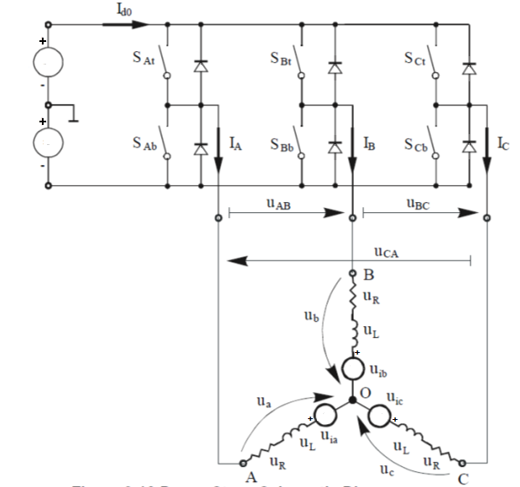
Pretvarač za pogon AC motora
+
U_{dc}
0
z
Notes:
Principska šema veze izlaznog strpena za pogon motora na naizmeničnu struju sa motorom. Ulogu prekidača igraju IGBT ili MOSFET. Svaka grana ima gornji prekidač, označen indeksom t (top) i donji, označen indeksom b (bottom). Signali za uključivanje se prikazuju tako da kada je, na primer, S_{A}=1, to znači da je gornji prekidač grane A uključen, donji isključen a kada je S_{A}=0, obrnuto. Isto važi i za druge dve grane.
Uz pretpostavku učestanosti PWM od 1kHz (PWM perioda je 1ms, odnosno, svake milisekunde se generiše nova vrednost), klasičan trofazni sistem, učestanosti recimo 50Hz (periode 20ms), se generiše tako što se na svaku granu dovodi kontrolni širinski-modulisan signal kome se širina impulsa menja po sinusnom zakonu (za 10ms širina impulsa se od 50% u 5 koraka poveća do 100%, zatim u narednih 5 koraka opadne na 50%, dalje, u negativnoj poluperiodi za narednih 10ms, sa 50% opadne na 0 ponovo u 5 koraka i za isto toliko koraka vrati ponovo na 50%. To se ponavlja u sledećih 20 ms. Sinoside po kojima se menjaju širine impulsa u granama A, B i C su fazno pomerene za 120° (električnih stepeni, cela perioda je 360°) jedna u odnosu na drugu. U izloženom primeru to znači da ciklus sinusoide grane B počinje 20*2/3 PWM perioda kasnije u odnosu na granu A.
Naponi i modelu motora, uznačeni sa u_{ia}, u_{ib} i u_{ic} su kontra-elektromotorne sile generisane usled okretanja rotora u magnetnom polju statora.

Slide 32
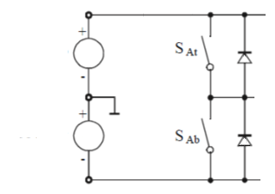
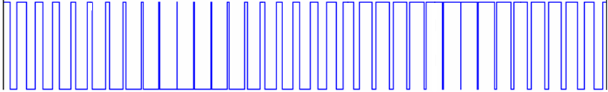
Jedna grana pretvarača
+
U_{dc}
+
u_{a0}
0
Srednja vrednost napona u_{a0} u toku T_{PWM}
u_{a0}
20 ms
U_{dc}
0
1
f_{PWM} =1,65 kHz
f_{sin} = 50 Hz
t
T_{PWM} = 0,6ms =
1,65 kHz
Notes:
Izgled napona u_{a0} (prema minus polu izvora) koji se vodi ka fazi A. Napon ima dve vrednosti, ili 0 ili U_{dc} . Srednja vrednost napona u toku T_{PWM} se menja po sinusnom zakonu. Na početku označenog intervala od 20ms, u prvoj periodi impuls je 50% periode, pa je srednja vrednost 0,5U_{dc} , u narednih 8 perioda opada, pa zatim raste i na kraju opada ponovo do 50%. Posle 33 periode , proces se nastavlja. Na taj način je sinusni signal realizovan u 33 tačke, u 33 periode T_{PWM}.

Slide 33
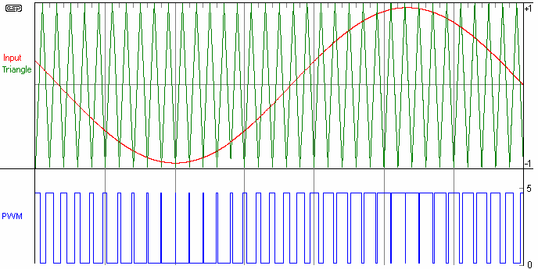
Prirodna sinusna modulacija
20 ms
Referentna sinusoida (50Hz)
m_{a}
Nosilac (1,65kHz)
S_{At} uključen
S_{A}
T_{PWM} = 0,6ms =
1
τ ≈ 50%
1,65 kHz
Notes:
Primer mogućeg izgleda upravljačkog signala S_{A} (donji trag). Visok nivo znači da je gornji prekidač uključen, donji isključen, nizak nivo, obrnuto.
Gornji tragovi pokazuju kako se nekad generisala PWM. Komparator je poredio trouglasti signal (nosilac) čija je učestanost jednaka učestanosti PWM (zeleni trag), sa referentnom sinusoidom (crveni trag) koja određuje učestanost sinusoide napona u_{a}, dok amplituda referentne sinusoide određuje amplitudu u_{a}. Preciznije, napon u_{a} će imati oblik četvrtki, ali će prvi harmonik tog signala biti amplitude koju određuje odnos amplituda zelenog i crvenog signala, a učestanost ovog prvog harmonika će biti određena učestanošću referentne sinusoide (crveni trag).
Ako je amplituda referentne sinusoide jednaka amplitudi trouglastog nosioca (na slici je malo manja od toga), napon u_{a} ima oblik sličan slici na donjem tragu. Prvi harmonik ovog napona bi bila sinusoida maksimalne amplitude U_{dc} /2. Naravno, manje amplitude u_{a} dobijaju se tako što referentna sinusoida ima manju amplitudu.
Obično se odnos amplitude referentne sinusoide (crveni trag) i trouglastog nosioca (zeleni trag) naziva „indeks modulacije“ ili „dubina modulacije“ i označava sa m_{a} . U primeru na slici m_{a} je oko 0,9.
Dok je m_{a} manje od 1, amplituda prvog harmonika u_{a} se menja linearno sa m_{a} , odnosno, amplituda prvog harmonika iznosi m_{a}⋅ U_{dc} /2.
Zbog jednostavne dostupnosti i pojeftinjenja memorija, danas se sinusna promena PWM ne generiše tako već se vrednosti širine impula (one se menjaju po sinusnom zakonu) jednostavno očitavaju iz tabele koja se izračuna na računaru opšte nameme i upiše u memoriju mikrokontrolera. Amplituda se menja množenjem svake širine pročitane iz tabele željenom amplitudom (između 0 i 1).

Slide 34
Furijeova analiza
Svaki periodični signal (periode T ) se može predstaviti kao zbir signala sinusnog oblika:
  Jednosmerna komponenta učestanosti 0
  Sinusoida osnovne učestanosti f=1/T
  Harmonici učestanosti k·f
Notes:
Svaki, ma kako složen, PERIODIČNI signal periode T se može predstaviti kao zbir signala sinusnog oblika učestanosti k⋅(1/T ), pri čemu je k = 0, 1, 2, 3, 4 ... Komponenta za k=0 je “jednosmerna komponenta” ili “nulti harmonik”. Učestanost komponente za k=1 se naziva osnovnom učestanošću, a ta komponenta se naziva “prvi harmonik” ili “osnovni harmonik”, dok se ostale komponente nazivaju harmonicima sa rednim bojem k. Dakle, komponenta za k=5 bi bila peti harmonik. U principu, osim za specijalne signale, k raste do beskonačnosti
Amplitude i faze svakog od harmonika čine “spektar” signala.

Slide 35
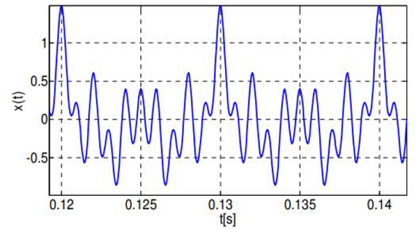
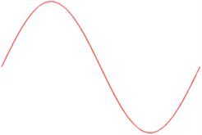
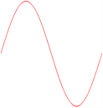
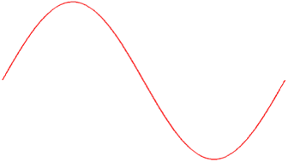
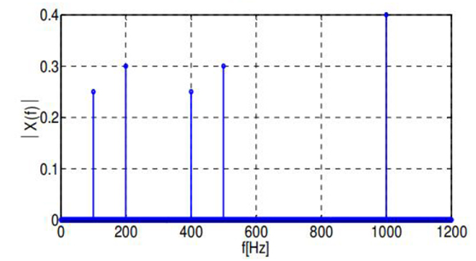
Furijeova analiza
T = 10ms
Osnovna učestanost
f = 1/T = 100 Hz
Harmonici na 200 Hz,
300, 400, 500, 600 Hz ...
Amplitude:
a₀ = 0
a₁ = 0,26
a₂ = 0,30
a₃ = 0
a₄ = 0,26
a₅ = 0,30
a₆ = a₇ = a₈ = a₉ = 0
a₁₀ = 0.4
M. Mijalković
35
Notes:
Primer složenog periodičnog signala koji se može razložiti na 11 sinusoida učestanosti 0, 100, 200...1000Hz čije su amplitude date na slajdu. Amplituda harmonika sa rednim brojem k je označena brojem k u indeksu.
Ako bi se sabrale sinusoide učestanosti 100 Hz amplitude 0,26 (recimo, volti) sa sinusoidom učestanosti 200 Hz amplitude 0,30V i sa sinosoidom učestanosti 400 Hz amplitude 0,26V ... i na kraju sa sinosoidom učestanosti 1000 Hz amplitude 0,40V , dobio bi se upravo polazni signal.
Furijeova analiza pruža mogućnost da se iz poznavanja vremenskog oblika signala analitički izračunaju vrednosti amplituda pojedinih harmonika. Rezultat te analize bi bio amplitudni spektar gornjeg signala koji je ustvari niz 0V; 0,26V; 0,30V; 0V; 0,26V; 0,30V; 0V; 0V; 0V; 0V; 0,4V; 0V; 0V ...

Slide 36
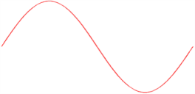
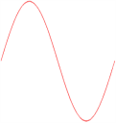

Slide 37
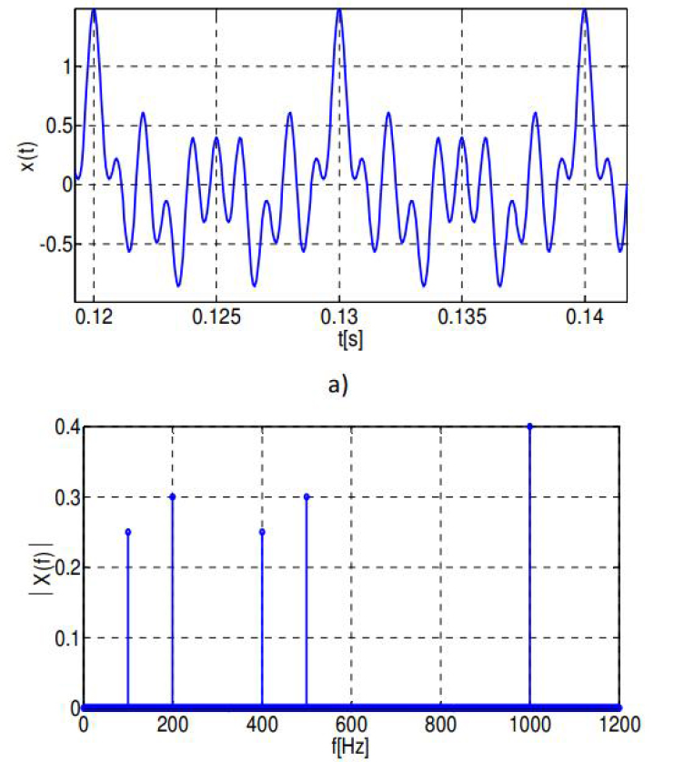
T
1/T
Harmonik svakih 1/T, odnosno, 100 Hz
M. Mijalković
37
Notes:
Bitno je ponoviti još jednom da, ako je perioda periodičnog signala T, u spektru se pojavljuju harmonici svakih 1/T, u ovom slučaju 100Hz

Slide 38
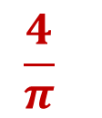
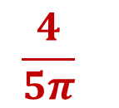
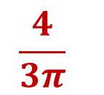
x(t)
Signal četvrtki
1
t
Perioda: T
Osn. učestanost: f=1/T
Kružna učestanost : ω = 2π/T
-1
T
$$\frac{4}{π}$$
$$\frac{4}{3π}$$
$$\frac{4}{5π}$$
...
x(t) = 0 +
sin(ω t) +
sin(3ω t) +
sin(5ω t) +
Treći harmonik (učestanosti 3f )
Peti harmonik (učestanosti 5f )
Nulti harmonik (jednosmerna komponenta)
PRVI harmonik (osnovne učestanosti f =1/T )
Notes:
Slajd sadrži animaciju, treba ga pogledati u „slide show“ režimu !
Signal četvrtki se može predstaviti zbirom sinusoida učestanosti 0, f, 2f, 3f, 4f, 5f ... Furijeova analiza daje vrednosti amplituda ovih sinusoida (harmonika). Rezultat Furijeove analize četvrtki je da su amplitude svih parnih harmonika nula, a da su amplitude neparnih harmonika 4/π, 4/(3π), 4/(5π) ...

Slide 39
x(t)
Signal četvrtki
1
t
Perioda: T
Osn. učestanost: f₁=1/T
Kružna učestanost: ω = 2π/T
-1
T
Spektar signala četvrtki
M. Mijalković
39

Slide 40
četvrtke sw(t)
Notes:
Slajd sadrži animaciju, treba ga pogledati u „slide show“ režimu !

Slide 41
Zaključno sa 79. harmonikom, signal izgleda:

Slide 42
Spektar signala (m_{a}<1, f_{PWM} >> f_{sin})
u_{a0}
20 ms
U_{dc}
0
1
f_{PWM} =1,65 kHz
f_{sin} = 50 Hz
t
T_{PWM} = 0,6ms =
1,65 kHz
u_{a0}
Prvi harmonik, jedini željeni !
Ampl. m_{a}U_{dc} /2
U_{dc} /2
100 Hz
50Hz
-//-
-//-
f
1,65 kHz
3,3 kHz
Notes:
Napon u_{a0} je napon priključka A u odnosu na minus kraj izvora U_{dc} , a ne u odnosu na zvezdište motora!
Signal kao na slici, kod koga je m_{a} = 0,9 ima prvi harmonik amplitude 0,9⋅U_{dc} /2. To je jedina korisna i željena komponenta. Pored toga, postoji jednosmerna komponenta (nulti harmonik) vrednosti U_{dc} /2 kao i više grupa komponenata oko 1,65kHz, oko 3,3kHz, oko 4,95kHz... odnosno oko k⋅ 1,65kHz, gde je k=1,2,3... U svakoj grupi postoji više komponenti koje su razmaknute za ±p⋅ 50Hz (gde je p=1,2,3...) i čija amplituda, u principu opada što su dalje od centra grupe (k⋅ 1,65kHz). Može se pokazati da su u grupama sa neparnim k, sve komponente sa neparnim p jednake nuli i obrnuto, u grupama sa parnim k, sve komponente sa parnim p su jednake nuli (kao na slici). Tako su, na primer, komponente na 1650Hz ± 50Hz jednake nuli a postoje komponente na 1650Hz, na 1650Hz ± 100Hz, na 1650Hz ± 200Hz... dok oko 3300Hz, komponente postoje na 3300Hz ± 50Hz, na 3300Hz ± 150Hz, na 3300Hz ± 250Hz...
Ako je prva grupa harmonika dovoljno daleko, harmonici na 100Hz, 150Hz, 200Hz... ne postoje. Naravno ovo se odnosi na idealni impulsno-širinski modulisan sigmnal. U realnosti, najviše zbog uticaja mrtvog vremena, pojavljuju se i ovi harmonici ali su njihove amplitude značajno manje u odnosu na amplitude harmonika u grupama.

Slide 43
Sinhroni i asinhroni PWM
Dve karakteristične učestanosti:
Učestanost nosioca PWM - f_{PWM} (= 1,65 kHz u primeru)
Učestanost signala koji se generiše - f_{sin} (= 50 Hz u primeru)
Odnos ovih učestanosti f_{PWM} /f_{sin} ≡ m_{f} (≈ 33 u primeru)
Za male učestanosti nosioca m_{f} < 21 *
Poželjno je da m_{f} bude neparan celi broj
Time se izbegava pojava subharmonika bliskih nultoj učestanosti*
f_{PWM} mora da se menja sinhrono sa promenom f_{sin}
Odatle naziv SINHRONI PWM.
Za velike učestanosti nosioca m_{f} > 21
Subharmonici sve manje značajni sa porastom m_{f}
f_{PWM} može biti konstanta nezavisna od f_{sin}
Puno jednostvnija praktična realizacija
ASINHRONI PWM
Za primene sa overmodulacijom (m_{a} > 1), preporučuje se sinhroni PWM *
* Mohan et all, “Power Electronics, Converters, Applications and Designe”, pog. 8
Notes:
Sinhroni PWM zahteva da se učestanost nosioca menja pri svakoj promeni učestanosti signala koji se generiše. Na primer, za m_{f} = 15, ako treba da generišemo učestanost f_{sin} = 50 Hz, učestanost nosioca treba da bude tačno f_{PWM} = 15*50 = 750 Hz, a ako u toku rada smanjimo učestanost na, na primer, 42 Hz, učestanost nosioca se takođe mora smanjiti na tačno 630 Hz. Ovaj zahtev komplikuje realizaciju modulatora, bilo da je ostvarena komparatorom ili softverski (vidi naredni slajd), ali sinhronizacija je nužna jer se time izbegavaju subharmonici (učestanosti manje od učestanosti prvog harmonika) čija amplituda se značano smanjuje sa porastom m_{f} . I male amplitude subharmonika u nekim aplikacijama mogu da proizvedu gubitke koji mogu biti značajni, kao i probleme u mehanici*.
S obzirom da su učestanosti koje se generišu, pogotovu u pogonima, retko veće od 100 Hz, zahtev za sinhronom modulacijom pri m_{f} < 21 se svodi na učestanosti nosioca ispod 2100 Hz što je slučaj jedino kod motora jako velike snage. Za druge primene, kao i za za pogone posebnih motora sa velikom brzinom obrtanja, sinhrona modulacija se mora razmatrati kao opcija.

Slide 44
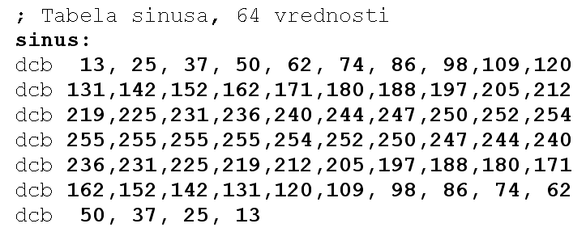
Generisanje sinusne promene PWM
T_{PWM} = 255
, m_{a} ≤ 1
13
⋅m_{a}
25
⋅m_{a}
37
⋅m_{a}
50
⋅m_{a}
62
⋅m_{a}
255
255
255
255
Notes:
U ovom primeru je dato kako se danas u praksi realizuje promenljiv napon. Tabela sadrži 64 vrednosti jedne poluperiode sinusnog signala (poluperioda je podeljena na 64 delova). Vrednost u tabeli predstavlja širinu impula u odnosu na T_{PWM} koja ovde iznosi 255 (nekih internih vremenskih jedinica).
Program redom očitava tabelu i šalje vrednosti PWM periferiji koja generiše PWM signal širine impulsa date u tabeli. Za generisanje sinusoide učestanosti 50 Hz (periode 20ms), jedna perioda PWM bi trajala 20ms/(2⋅64) = 156μs, odnosno, jedna interna jedinica za vreme bi bila 156μs/255 = 612ns. Širine impulsa za m_{a} = 1 bi bile: 13⋅612ns=7,95μs, 25⋅612ns=15,29μs, 37⋅612ns=22,63μs ...
U drugoj poluperiodi bi trebalo da se generiše PWM po istoj tabeli u odnosu na izvor negativnog napona.
Ista tabela bi se mogla iskoristiti i ukoliko postoji samo jedan izvor +V_{dc} (ne postoji negativan napon -V_{dc}). U tom slučju perioda bi trebalo da bude 512, a širine impulsa bi se dobijale tako što bi se na srednju vrednost (256) dodavale vrednosti očitanea iz tabele (u pozitivnoj polupetiodi), a u negativnoj poluperiodi vrednosti iz tabele bi se oduzimale od 256. Tako bi širine impulasa (u odnosu na periodu 512) bile: (256+13), (256+25), (256+37)... do (256+255) pa bi se smanjivale do (256+13) i nastavile da se smanjuju (256-13), (256-25), (256-37)... sve do (256-255) da bi na kraju periode porasle do 256. Tako bi bio generisan sinusni signal u 128 tačaka: 64 tačke pozitivne i 64 tačke negativne poluperiode. Ponovo, vrednosti iz tabele bi množile koeficijentom modulacije m_{a} ako on nije 1.
Ovo je samo jedan od načina za generisanje PWM signala očitavanjem tabele

Slide 45
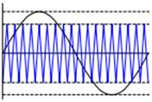
Odnos m_{a} i amplitude 1. harmonika m_{f} veliko (m_{f} > 21)
Amplituda 1.
harmonika prema U_{dc}/2
4/π
1,287
1,0
m_{a}
1
Premodulacija (m_{a}>1) (overmodulation)
Linearni deo
Četvrtke
1,0
m_{a}
Na def. m_{a}
Notes:
Amplituda prvog harmonika raste linearno sa porastom m_{a} sve do m_{a} =1. Dok je u linearnom delu, spektar modulisanog signala odgovara opisu na prethodnim slajdovima (ima grupe harmonika tek oko k⋅f_{PWM}). U primeru, uz idealan PWM, harmonici na 100Hz, 200Hz, 300Hz ... ne postoje.
Moguće je, međutim, dobiti i veću amplitudu prvog harmonika od U_{dc} /2. Povećavanjem m_{a} preko 1, amplituda prvog harmonika dalje raste, samo ne linearno. Cena porasta amplitude je pojava harmonika na nižim učestanostima.
Maksimalna ostvariva amplituda prvog harmonika dobija se kada impulsno–širinska modulacija zameni signalom četvrtki. U primeru generisanja sinusoide učestanosti 50 Hz to bi bio signal kod koga bi U_{a0} bio 10ms jednak U_{dc} , a ostalih 10ms, nula, odnosno, prva polovina periode uključen prekidač S_{At} , druga polovina periode uključen S_{Ab}. Ta maksimalna amplituda je 4/π puta veća u odnosu na maksimalnu amplitudu u linearnom delu, odnosno iznosi 1,287⋅U_{dc} /2. Dobitak amplitude prvog harmonika od skoro 30%, tačnije (28,7%) je značajan, ali je praćen pojavom neželjenih harmonika nižih učestanosti. Naime, spektar četvrtki ima harmonike na učestanosti n⋅f_{sin} čije amplitude iznose 4/(nπ), gde je n = 1,3,5,7,... (videti slajd 33 i 34). Dakle, signal učestanosti 50 Hz bi imao harmonike značajne amplitude na 150Hz, 250Hz, 350Hz... Harmonici na ovim učestanostima prave harmonike struje značajne amplitude koji utiču na gubitke, pulzaciju momenta i povećanja akustične buke.

Slide 46
Amplituda 1. harmonika
27% veći 1. harmonik u odnosu na čistu sinusnu modulaciju, ali
U_{dc}
sadrži:
3. 5. 7. 9. 11. 13....
harmonik !
u_{a0}
U_{dc} /2
Prirodna sinusna mod.
Da li je moguće dobiti veću amplitudu?
0
Srednja vred. napona u_{a0} u toku T_{PWM}
T_{PWM}
Na obl. u_{a0}
Notes:
Raspoloživ opseg napona za generisanje sinusnog signala zavisi od napona jednosmernog među-kola (U_{dc}). Ako se pomoću PWM generiše sinusni signal (označen plavom bojom na slajdu), amplituda ovog signala iznosi U_{dc} /2.
Da ponovimo, ovaj signal predstavlja srednju vrednost (u toku T_{PWM}) napona napona na fazi, prema tački 0 (na primer, u_{a0} , vidi slajd 28), pod pretpostavkom da je T_{PWM} mnogo manje od periode sinusnog signala koji se generiše. Trenutna vrednost signala u_{a0} je ili 0 ili U_{dc} u svakom trenutku, a oblik se može videti na slajdu 28 (postoji prečica ka ovom slajdu)!
Da li je moguće dobiti veću amplitudu sa istim izvorom?
Moguće je, ali uz kvarenje spektralnog sastava.
Na primer, ako se umesto sinusnog signala generiše signal četvrtki, prvi harmonik harmonik je 4/π puta (oko 1,27 puta) veći u odnosu na U_{dc} /2 (vidi slajd 33). Međutim, signal četvrtki sadrži sve neparne harmonike! Naročito su neprijatni 5, 7, 11. ... Harmonici reda deljivog sa 3 se gube u faznim i međufaznim naponima simetričnog trofaznog sistema jer su ovi harmonici u fazi (pomereni za po 3⋅120°=360°) i u svakom trenutku imaju istu vrednost u tačkama A, B i C (slajd 27) pa se oduzimaju u međufaznim naponima.
Iako veoma lošeg spektralnog sastava signal četvrtki se ipak koristi onda kada je neophodno izvući što veću amplitudu. Sa više detalja, rad sa četvrtkama će biti opisan u narednim slajdovima.

Slide 47
Dodavanje 3. harmonika
15,5% veći 1. harmonik u odnosu na čistu sinusnu modulaciju, bez 5. 7. 11. 13. ... harmonika
U_{dc}
0
Notes:
Druga mogućnost za povećanje amplitude je da se umesto čisto sinusnog modulišućeg signala (napon na fazama prema tački 0, na primer u_{a0} – slajd 28), sinusnom signalu dodati sinusni signa tri puta veće učestanosti (treći harmonik). Tako modulišući signal umesto čiste sinusoide, postaje sigal predstavljen debljom plavom linijom.
Pri čisto sinusnoj modulaciji, za veliko m_{f} , u linearnom delu fazni i međufazni naponi nemaju neprijatne niže harmonike (5, 7, 11, 13...) već samo harmonike koji potiču od modulacije oko f_{PWM} , 2f_{PWM} ... Ovaj linearni deo se može proširiti za 15,5% dodavanjem trećeg harmonika čija je amplituda 1/6 amplitude prvog harmonika.
Treći harmonik se neće pojaviti u međufaznim naponima zato što je fazni pomak fundamentala faze B, 120° pa je fazni pomak trećeg harmonika 360°, odnosno, treći harmonici su u istoj fazi na priključcima A, B i C. Ako su amplitude iste, a jesu, oni se poništavaju zbog oduzimanja (U_{AB} = U_{A0} – U_{B0}).
Realizacija je jednostavna, umesto modulišućeg signala sinusnog oblika, (na slajdu 29 označen kao “Referentna sinusoida”), koristi se signal sa dodatim trećim harmonikom kao na ovom slajdu. Digitalna realizacija (slajd 39) je takođe jednostavna, treba samo promeniti tabelu.

Slide 48
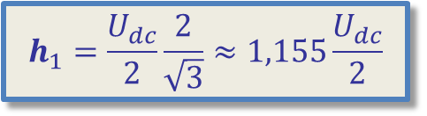
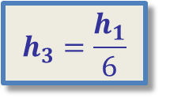

Koliko 3. harmonika?
Koliki je dobitak?
Na 60° treći harmonik je 0 pa je:
U_{dc}
$$U_{dc}/2=h_{1}sin⁡(60°)⇒$$
Na 60° maksimum pa je tu prvi izvod 0. Odatle:
h₁
h₃
U_{dc} /2
180°
0°
60°
90°
120°
Notes:
Ako odrediti amplitudu trećeg harmonika koji treba dodati da bi povećanje amplitude prvog harmonika bilo najveće moguće i koliko to povaćanje iznosi?
Modulišući signal je:
U_{dc} /2 + (U_{dc} /2)⋅(h₁ sin(ωt) + h₃ sin(3ωt)).
Iz uslova da je vrednost prvog harmonika jednaka U_{dc} /2 pri α =ωt = 60°, gde je treći harmonik 0, dobija se da je amplituda prvog harmonika h₁ =1,155⋅U_{dc} /2.
Optimalna amplituda dodatog trećeg harmonika može se dobiti iz uslova da pri uglu α =ωt = 60°, modulišući signal ima maksimum, odnosno da je njegov prvi izvod u toj tački 0.
d/dt (U_{dc} /2 + (U_{dc} /2)⋅(h₁ sin(ωt) + h₃ sin(3ωt))) = 0
Odnosno,
h₁ cos(α) + 3h₃ cos(3α) = 0 za α = 60°
Odavde sledi: h₃ = h₁ ⋅1/6.
ZAKLJUČAK: Ako se modulišući signal dobije tako što se sinusnom signalu amplitude 1,155 doda signal tri puta veće učestanosti amplitude 1,155⋅1/6, odnosno amplitude 0,19, sve u odnosu na U_{dc} /2, prvi harmonik napona na fazama (u_{a0} , u_{b0} , u_{c0}) su oko 15,5% veći u odnosu na napone dobijene čisto sinusnom modulacijom, a od nižih harmonika, sadrže samo treći harmonik koji će se izgubiti u međufaznim i faznim naponima.

Slide 49
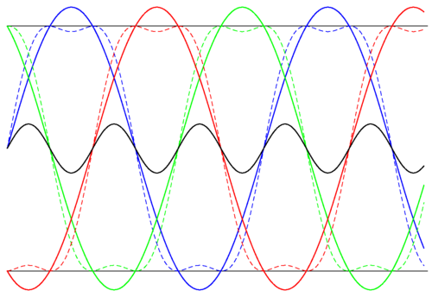
Dodavanje 3. harmonika, sve tri faze
SLIKA: WEB Yngve Solbakken “Space Vector PWM, Introduction”, maj 2017.
Notes:
Modulišući naponi sve tri faze (isprekidana linija) i fazni naponi. Treći harmonik koji se dodaje je označen crnom punom linijom i isti je za sve tri faze. Na ovoj slici su izostavljeni jednosmerne komponente modulišućih signala.

Slide 50
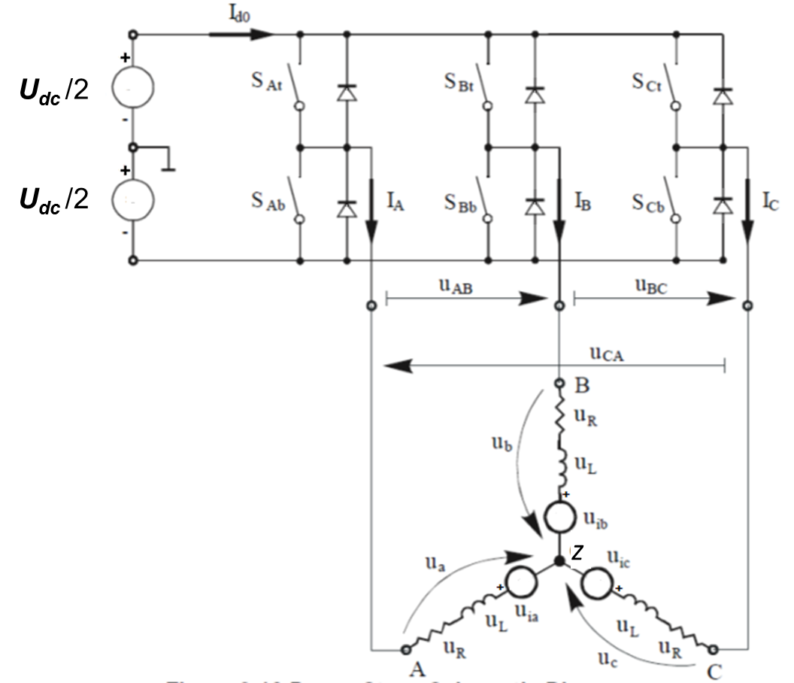
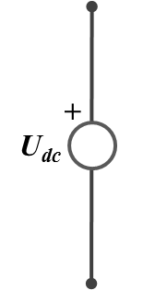
Prirodna sinusna modulacija (sve tri faze)
Tri grane PWM
Svaka od grana generiše impulsno-širinski modulisan signal.
Modulišući signal sinusnog oblika.
Tri sinusoide fazno pomerene za po 120° jedna u odnosu na drugu.
0
Fazni naponi
Napon na izvodima A, B i C u odnosu na zvezdište Z.
u_{a} ≡ U_{AZ}; u_{b} ≡ U_{BZ} ; u_{c} ≡ U_{CZ}
Međufazni naponi: U_{AB} , U_{BC} , U_{CA}
Napon zvezdišta (Z) u odnosu na 0 može biti U_{dc}/3 ako je uključen samo jedan gornji prekidač ili 2⋅U_{dc}/3 ako su uključena dva gornja.
Fazni naponi mogu dobiti vrednosti: 0, U_{dc}/3, 2⋅U_{dc}/3, −U_{dc}/3 i −2⋅U_{dc}/3
Notes:
Ako se pomoću svake od tri grane PWM generiše promenljiv napon sinusnog oblika (srenje vrednosti napona u toku jedne periode PWM se menjaju po sinusnom zakonu) i ako su tri sinusode fazno pomerene za 120°, ovakav most sa tri grane se može iskoristiti kao izvor trofaznog sistema za pogon motora sa obrtnim poljem na statoru (asinhroni, reluktantni i PMS motori).
Napon zvezdišta motora u odnosu na tačku označenu sa 0 varira zavisno od toga koji su prekidači zatvoreni. Lako se može pokazati (kao razdelnik napona - s jedne strane jedna faza, a s druge dve faze u paraleli) da je napon zvezdišta U_{dc}/3 ako je uključen samo jedan gornji prekidač (i dva donja), a 2⋅U_{dc}/3 ako su uključena dva gornja prekidača (i jedan donji). S obzirom da fazni naponi predstavljaju razliku potencijala tačaka A, B i C i potencilala zvezdišta, oni mogu dobiti vrednosti: 0, U_{dc} /3, 2⋅U_{dc} /3, −U_{dc} /3 i −2⋅U_{dc} /3 jer potencijal tačaka A, B i C (prema tački 0) može biti ili 0, ako je uključen donji prekidač, ili +U_{dc} ako je uključen gornji. Međufazni naponi mogu dobiti vrednosti +U_{dc} ili –U_{dc} zavisno od toga koji su prekidači uključeni. Na primer, U_{AB} je jednako +U_{dc} kada je S_{A}=1 (gornji prekidač uključen), a S_{B}=0 (donji prekidač uključen). Obrnuto, U_{AB} je jednako –U_{dc} kada je S_{A}=0 (donji prekidač uključen), a S_{B}=1 (gornji prekidač uključen).
Spektar međufaznih napona
Pod uslovom da su sve tri sinusoide jednaakih amplituda, spektar međufaznih napona ne sadrži komponente čiji je red deljiv sa 3 niti parne harmonike (uključujući i nulti – jednosmernu komponentu). Harmonici koji postoje su 1. 5. 7. ... Odnosno, pored prvog harmonika, postoje harmonici reda 6k–1 i 6k+1 gde je k=1, 2, 3, 4...
Harmonici nižeg reda su, u principu, štetniji. Naime, ako, na primer 5. i 17. harmonik imaju istu amplitudu napona, struja će takođe imati ova dva harmonika ali će amplituda struje 17. harmonika biti preko tri puta manja, tačnije 3,4 puta (impedansa je pretežno induktivna ωL, a struja je napon kroz impedansa). Kako su harmonici struje ono šro smeta i pravi probleme, očigledno je da su harmonici na nižim učestanostima štetniji, jer što je učestanost viša, veća je impedansa pa je struja tih harmonika manja u odnosu na struju harmonika niižih učestanosti, za istu vrednost napona. Kad bi svi postojeći harmonici napona imali amplitudu 1, impedansa motora bi činila da harmonici struje budu 1/5, 1/7, 1/11, 1/13... u odnosu na prvi harmonik struje, a još jednom, harmonici struje prave i gubitke, i pulzaciju momenta i buku!

Slide 51
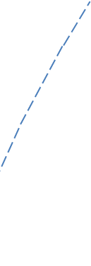
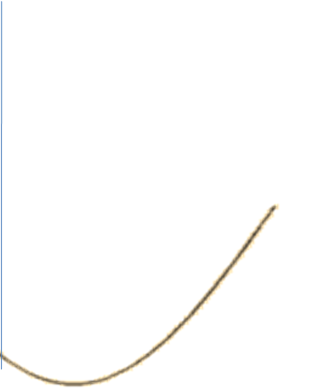
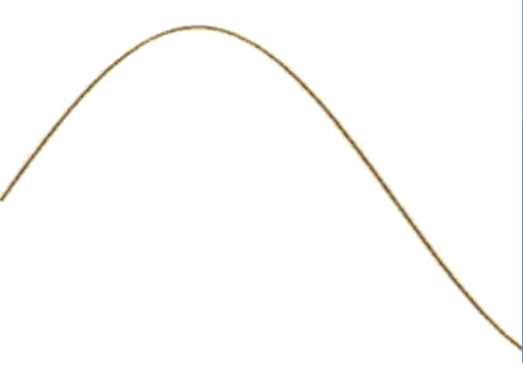
Spektar međufaznih napona
u_{a}
u_{b}
u_{a}^{III}
=
u_{b}^{III}
60°
180°
300°
120°
240°
360°
Sinusoida 1,73 puta veće amlitude sa maks. na 60°
Notes:
Međufazni napon u_{ab} je razlika napona u_{a} i napona u_{b} koji je fazno pomeren za 120°. Razlika dve sinusne funkcije je ponovo sinusoida, u ovom slučaju, √3 puta veće amplitude, sa maksimumom na 60° (videti slajd).
Ako fazni napon u_{a} sadrži treći harmonik (plavi trag na slajdu), iz razloga simetruje, i nazni napon u_{b} bi morao da sadrži treći harmonik iste amplitude. Sa slike se vidi da su fazni stavovi ovih trećih harmonika identične, pa će se, pri oduzimanju, poništiti. Ista priča važi i za 6. 9. 12. ... harmonik, odnosno, za sve harmonike reda 3k. Nulti harmonik (jednosmerna komponenta) takođe ne postoji u međufaznim naponima ukoliko sva tri fazna napona sadrže jednaku jednosmernu komponentu.
ZAKLJUČAK: U simetričnom trofaznom sistemu, međufazni naponi ne sadrže harmonike reda 3k (za k=0,1,2,3 ), čak ni ako ti harmonici postoje u faznim naponima.

Slide 53
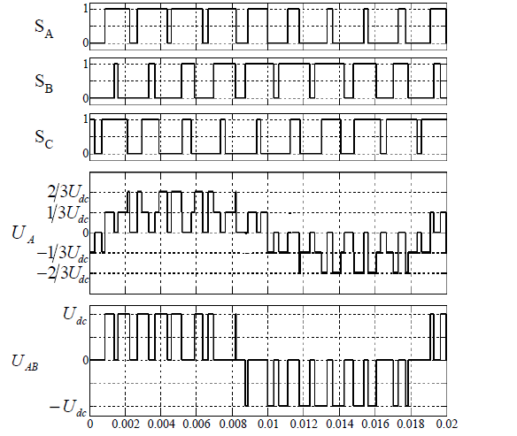
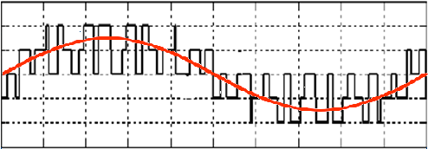
Prirodna sinusna modulacija (sve tri faze)
u_{a}
Prvi harmonik
u_{AB}
Notes:
Primer sva tri upravljačka signala koji su fazno pomereni za po 120° jedan u odnosu na drugi, faznog napona u_{a} i međufaznog u_{AB}.
Vremenska osa na slici je u sekundama i prikazana je jedna perioda (20ms) trofaznog sistema učestanosti 50Hz a perioda PWM je 2ms (učestanost 500 Hz). Zbog toga u jednoj periodi ima 10 perioda PWM u kojima se širine impulsa menjaju po sinusnom zakonu.

Slide 54
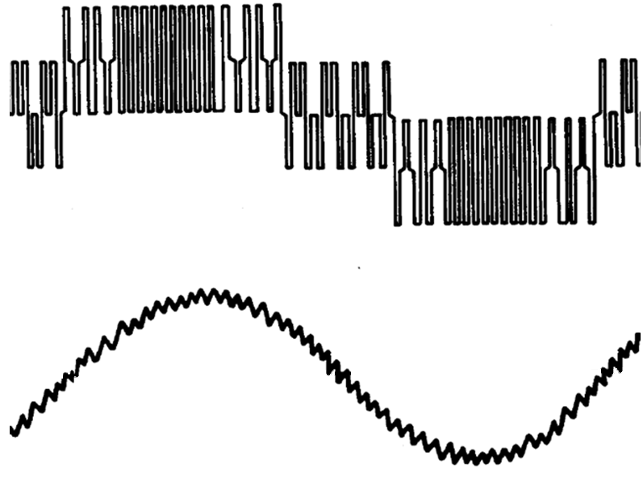
Fazni napon i struja
u_{a}/U_{dc}
2/3
1/3
t
-1/3
-2/3
I_{a}
t
Notes:
Izgled faznog napona i struje, rezultat računarske simulacije.

Slide 55
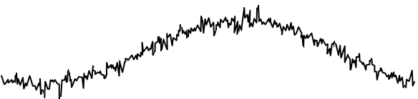

Međufazni napon i struja
U_{AB}
500 V po podeoku
+ U_{dc}
0
- U_{dc}
3
Fazna struja
10A po pod.
Notes:
Osciloskopski snimak međufaznog napona i fazne struje u jednom pogonu.

Slide 56
Odnos m_{a} i efektivne vrednosti 1. harmonika međufaznog napona
Međufazni napon (rms)
prema U_{dc}
0,78
0,612
Premodulacija (m_{a}>1) (overmodulation)
Četvrtke
(6-koraka)
Linearni deo
1,0
m_{a}
Na def. m_{a}
Notes:
Amplituda prvog harmonika međufaznog napona raste linearno sa porastom m_{a} sve do m_{a} =1. Tada amplituda faznog napona iznosi U_{dc}/2, pa je efektivna vrednost √2 puta manja i iznosi U_{dc} /(2√2). Efektivna vrednost međufaznog napona je √3 puta veća od efektivne vrednosti faznog, odnosno, √3⋅U_{dc} /(2√2) što je približno 0,612⋅U_{dc} .

Slide 57
Modulacija četvrtkama (six step)
u_{a0}
Primer za 50Hz
Prekidač S_{At} pola periode (10ms) uključen u drugoj polovini isključen.
Prekidač S_{Bt} takođe, samo pomereno za 120° (2π/3). Počinje posle 6,67ms
U_{dc}
ωt
u_{b0}
π
2π
2π/3
U_{dc}
ωt
u_{AB}
2π/3
U_{dc}
ωt
2π/3
MEĐUFAZNI NAPONI
U_{AB} = u_{a0} – u_{b0}
Tri nivoa napona: +U_{dc}, 0 i –U_{dc}
u_{BC}
2π/3
U_{dc}
ωt
FAZNI NAPON
u_{a} = u_{a0} – u_{Z0}
Četiri nivoa napona: +U_{dc} /3, +2⋅U_{dc} /3, –U_{dc} /3 i –2⋅U_{dc} /3
u_{a}
i struja
I_{a}
2U_{dc} /3
ωt
Notes:
Obično se u praksi modulacija četvrtkama koristi tek na najvišim učestanostima gde je nužno „izvući“ što je moguće veći napon iz izvora (zato što je tu i kontra elektromotorna sila najveća). Iz razmatranja harmonijskog sastava signala generisanih prirodnom sinusnom modulacijom, jasno je da modulacija četvrtkama sadrži puno više harmonika značajnih amplituda (naročito su problematični oni najnižeg reda) i da struja ima talasni oblik koji se značajno razlikuje od sinusnog oblika. Na ovom slajdu je primer kako bi ta struja mogla da izgleda, a na sledećem, oblik struje na nižim učestanostima. S obzirom na induktivni karakter impedanse motora, uticaj harmonika opada na višim učestanostima (impedansa je srazmerna ωL pa je struja harmonika na višim učestanostima manja za istu amplitudu napona harmonika).
Na najnižim učestanostima se obično koristi prirodna sinusna modulacija, na srednjim ponovo prirodna sinusna modulacija ili tehnika potiskivanja harmonika.

Slide 58
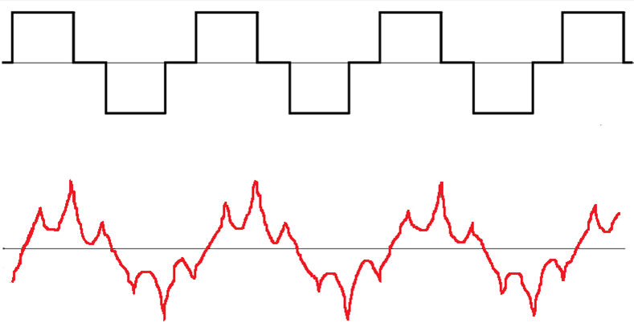
Oblik struje kod modulacije četvrtkama (six-step)
u_{AB}
I_{a}
Notes:
Karakteristični oblik struje kod modulacije četvrtkama. Struja je daleko od sinusnog oblika što uzrokuje gubitke, pulzaciju momenta i akustičku buku. Na višim učestanostima impedansa motora ublažava ove varijacije. Na nižim učestanostima, ova tehnika modulacije je neupotrebljiva osim za specijalne motore sa jako velikim induktivnostima.

Slide 59
Potiskivanje harmonika
S_{At}
Uklj.
ωt
α₁
α₂
α₃
π/2
π
2π
Slika u ogledalu
Invertovano u odnosu na 0 do π
U trofaznom sistemu ne postoje parni harmonici niti oni čiji je red deljiv sa 3
Dakle, postoji peti, sedmi, jedanaesti, trinaesti ...
Odnosno, reda 6k−1 i 6k+1, za k = 1,2,3...
Amplitude harmonika h₁, h₅, h₇, h₁₁ ... zavise od α₁ , α₂ i α₃ , odnosno,
h₁ = h₁ (α₁ , α₂ , α₃)
= m_{a}
Sistem od tri jednačine sa tri nepoznate koji se može rešiti po α₁ , α₂ i α₃ tako da amplituda prvog harmonika bude m_{a}, a petog i sedmog 0.
h₅ = h₅ (α₁ , α₂ , α₃)
= 0
h₇ = h₇ (α₁ , α₂ , α₃)
= 0
h₁₁ = h₁₁ (α₁ , α₂ , α₃)
h₁₃ = h₁₃ (α₁ , α₂ , α₃)
Notes:
Tehnika potiskivanja harmonika se sastoji u tome da u prvih π/2 postoji n komutacija na uglovima α₁ do α_{n} . Signal od π/2 do π je slika u ogledalu signala od π/2 do 0, a od π do 2π odgovara invertovanom signalu od 0 do π.
Izrazi za amplitude svih harmonika u spektru su u funkciji uglova α₁ do α_{n} , a analitički izrazi su poznati iz Furijove analize. Iz razloga simetrije trofaznog sistema se može pokazati da svi parni harmonici i harmonici reda 3x, (x=1,2,3,4...) međufaznih napona imaju amplitudu nula i da postoje smo harmonici reda 6k−1 i 6k+1, za k=1,2,3...
Izraze za amplitude onih harmonika koje želimo da potisnemo možemo da izjednačimo sa nulom. Ako imamo n uglova komutacije i amplitudu prvog harmonika izjednačimo sa m_{a}, imamo mogućnost da ukupno (n−1) harmonik potisnemo. Moguće je odabrati bilo koji od harmonika ali se najčešće biraju harmonici sa najnižim redom jer je njihov uticaj na oblik struje najveći. Dobija se sistem n jednačina sa n napoznatih (nepoznate su α₁ do α_{n}). Rešavanjem ovog sistema se dobijaju uglovi pri kojima signal treba da promeni stanje.
Takav signal u međufaznom naponu nema harmonike koji su eliminisani. Ako imamo 3 ugla komutacije (i 3 promenljive) kao na slajdu, jedna jednačina predstavlja izraz za amplitudu prvog harmonika koja je izjednačena sa m_{a}, dok su druge dve jednačine izrazi za amplitudu 5. i 7. harmonika koje su izjednačene sa nulom. Signal sa komutacijama u uglovima koji su dobijeni rešavanjem ovog sistema osigurava da prvi, željeni, harmonik ima amplitudu m_{a}, a da je amplituda petog i sedmog nula. Kolike su amplitude 11. 13. i ostalih, ovaj pristup ne razmatra. Može se desiti da eliminacija 5. i 7. harmonika toliko poveća amplitudu 11. da je šteta veća od koristi (recimo veće totalno harmonijsko izobličenje – THD struje). Postoje i slični pristupi sa idejom da se amplitude nižih harmonika ne izjednačavaju sa nulom nego da se izvrši optimizacija po nekom kriterijumu, na primer da se odrede uglovi komutacije koje daju minimalno totalno harmonijsko izobličenje signala struje. Takav pristup se naziva optimalnom modulacijom. Izračunavanje uglova je složenije, ali se ono i onako radi unapred, a izračunati uglovi se ubacuju u memoriju i ne menjaju u toku rada.

Slide 60
Potiskivanje harmonika
Izrazi za amplitude harmonika h₁, h₅, h₇ u zavisnosti od α₁ , α₂ i α₃ su:
A rešenja za m_{a} = 0,8 su:
α₁ = 14,6° α₂ = 37,4° i α₃ = 43,1°
Notes:
Izrazi za amplitude prvog, petog i sedmog harmonika u odnosu na U_{dc} /2 su na slajdu. To su tri jednačine u kojima su nepoznate samo uglovi α₁, α₂ i α₃ . Jednačine se mogu rešiti prinemom neke numeričke metode, na primenr Njutn-Rapsonove, i kao rešenje dobiti uglovi pri kojim treba promeniti stanje prekidača u invertoru. Za koeficijent modulacije od 0,8 dobijaju se uglovi kao na slajdu.
Spektar međufaznih napona neće sadržati peti ni sedmi harmonik, a prvi harmonik će odgovarati keficijentu modulacije m_{a}=0,8. Spektar inače ne sadrži parne harmonike niti harmonike reda 3k (k=1,2,3 ... ) tako da će harmonik najnižeg reda koji će se pojaviti u spektru biti jedanaesti.
Praktično rešenje bi se sastojalo u tome da se za više različitih m_{a}, na računaru opšte namene, najpre reše ovakvi sistemi jednačina, da se napravi tabela uglova za različite m_{a}, i da se ta tabela upiše u memoriju računara koji upravlja prekidačima. Ovakvu modulaciju moguće je praktično realizovati i sa najjednostavnijim osmobitnim mikrokontrolerom, čak i bez mikrokontrolera (ako se trenutna stanja prekidača upišu u veliki ROM, a on se očitava promenljivom brzinom zavisno od željene učestanosti signala). Na primer, ako bi se usvojila rezolucija zadavanja od 0,1° ROM za generisanje signala iz primera bi sadržao 146 nula, zatim 228 jedinica (228=374-146), zatim 57 nula na kraju 469 jedinica (469=900-431). To je ukupno 900 bita za zapis stanja prekidača faze A od 0 do 90°. Signal faze B (fazno pomeren za 120°) zahteva takođe 900 bita, kao i zapis za stanja prekidača faze C. Tako bi se sa 900 zapisa trobitne memorije mogla generisati stanja prekidača sva tri signa od 0 do 90°. Ovih 900 zapisa važe samo za m_{a}=0,8. Za svaki drugi koeficijent modulacije potrebno je još 900 zapisa. Ako se od osmobitne memorije koriste samo tri bita (što je najjednostavnije) po svakom koeficijentu modulacje potrebno je 900 bajtova, odnosno 45 kilobajta da bi se sačuvala stanja prekidača za 50 različitih vrednosti m_{a}. Naravno, za rezoluciju bolju od 0,1°, potrebni kapacitet memorije raste
Da bi se dobio signal 50 Hz (periode 20ms) zapise treba očitavati svakih 5,55μs. Naime, ugao od jednog stepena se ostvari za 55,5μs (20ms/360°), pa rezolucija od 0,1° zahteva očitavanje svakih 5,55μs. Ovom brzinom bi se 900 zapisa očitalo sa 5ms što je prva četvrtina periode, za generisanje druge četvrtine bi bilo moguće ROM očitavati unazad, a pri očitavanju u trećoj i četvrtoj četvrtini stanje prekidača bi bilo suprotno očitanom bitu.
Da bi se eliminisalo x harmonika potrebno je odrediti x+1 uglova komutacije. Naravno, harmonici od interesa za eliminaciju su: 5, 7, 11, 13, 17, 19. ... odnosno reda 6k ±1 (k=1,2,3 ... ), ostali su ionako 0 u simertičnom trofaznom sistemu.
Kod većeg broja elminisanih harmonika, a praktično su realizovani i sistemi kojd kojih je eliminisano čak trideset harmonika (prvi harmonik koji nije eliminisan 95.), sistem jednačina postaje veliki (31 nelinearna jednačina) i rešavanje postaje dugotrajno i može da bude neizvesno, a razlike između dobijenih uglova jako male tako da je za realizaciju potraban ROM veoma velikog kapaciteta i vrlo brzo očitavanje). U tom slučaju, postupak rešavanja se može drastično ubrzati ubacivanjem početnih rešenja određenih nekom od približnih metoda ili vrednosti očitanih iz tabela kakve se mogu pronaći u literaturi.

Slide 61
Potiskivanje harmonika
U_{AB}
U_{dc}
0
t
π /2
π
2π
3π
7 uglova komutacije do π/2,
eliminisani harmonici:
5, 7, 11, 13, 17. i 19. m_{a} = 0,8
Harmonici reda 6k-1 i 6k+1
za k = 1,2,3,4,...
U_{AB} /U_{dc}
0,8
0,4
0
n
1
5
10
15
20
25
30
35
40
45
Notes:
Realizacija u praksi je vrlo jednostavna. Sistem jednačina se rešava na nekom računaru opšte nameme. Danas Matlab, na primer, pruža optimizovane metode za rešavanje ovakvih sistema jednačina. Kada se dobiju uglovi oblik signala sa komutacijama u dobijenim uglovima se ubaci u memoriju mikroračunara koji upravlja pretvaračem, i signal se generiše prostim očitavanjem izmemorije. Za ovakvu vrstu modulacije mogu se koristiti i najjednostavniji osmobitni mikro-računari, a realizacija je moguća i bez mikroračunara, samo sa memorijom tipa EPROM i generatorom koji bi mogao različitom brzinom da očitava redom zapise u ovoj memoriji. Kada broj uglova komutacija preraste nekih dvadesetak, potrebna je memorija jako velikog kapaciteta i veoma brzo očitavanje memorije. Uticaj mrtvog vremena postaje presudan. Praktično je realizovan sistem sa 31 uglom komutacije (eliminisani harmonici zaključno sa 91.).

Slide 62
Prostorno-vektroska PWM

Slide 63
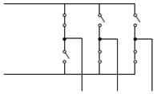
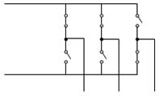
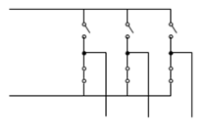
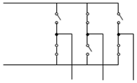
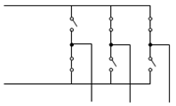
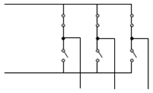
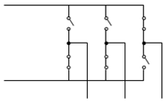
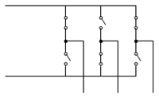
Moguće kombinacije
AKTIVNI VEKTORI
NULTI VEKTORI
+U_{dc}
V₁ [1 0 0]
V₂ [1 1 0]
0
V₀ [0 0 0]
A
B
C
V₃ [0 1 0]
V₄ [0 1 1]
V₇ [1 1 1]
V₅ [0 0 1]
V₆ [1 0 1]
Notes:
Prirodna sinusna modulacija podrazumeva generisanje tri sinusoide trofaznog sistema pomoću PWM. Drugi pristup napajanja asinhronih i PMS motora je da se sva tri fazna napona posmatraju jedinstveno, preciznije, da se posmatra vektor napona statora u α-β koordinatnom sistemu. Osa α je u pravcu namotaja A, a β osa je normalna na nju u smeru kazaljke na satu.
Pomoću tri para prekidača od kojih svaki može da bude u jednom od dva moguća stanja, moguće je napraviti ukupno 2³=8 mogućih kombinacija na motoru. Na primer, kad je S_{A}=1 (uključen gornji prekidač, isključen donji), S_{B}=0 i S_{C}=0, generiše se naponski vektor prema namotaju A, označen oznakom V₁ [100] u crvenoj boji (pod uglom 0° u odnosu na α osu). Takvih kombinacija kontrolnih signala ima ukupno 8. Šest od ovih osam je označeno crvenim oznakama i pored V₁ [100] postoje i V₂ [110] (pod uglom 60° u odnosu na α osu) , V₃ [010] (u smeru B namotaja, odnosno, 120° u odnosu na α osu), V₄ [011] (180° u odnosu na α osu), , V₅ [001] (240°) , do V₆[101] (300°). Ovi vektori se nazivaju aktivnim (ili ne-nultim) vektorima. U uglastim zagradama su stanja prekidača S_{At}, S_{Bt} i S_{Ct}. Preostala dva vektora se nazivaju nultim vektorima zato što proizvode nulti napon na motoru. Ovde su označeni sa V₀ [000] i V₇ [111].
Ako kontroler redom, u pravilnim vremenskim intervalima postavlja vektore od V₁ do V₆ dobiće se ravnomerno rotiranje naponskog vektora u 6 koraka. Ovakvo napajanje se naziva napajanje u 6 koraka (six step) koristi često za generisanje napona pri većim brzinama obrtanja. Može se pokazati da je amplituda prvog harmonika ovako generisanog napona veća u odnosu na bilo koju drugu tehniku. Promene napona su nagle i grube ali na višim učestanostima motor i opterećenje mogu kompenzovati efekat “koračanja” i skokovitu promenu momenta.
Tehnika prostorno-vektorske modulacije ili SVM (space vector modulation) je superiorna u odnosu na prirodnu sinusnu modulaciju i druge tehnike pre svega zato što je za isti napon jednosmernog međukola, moguće dobiti za oko 16% veću amplitudu međufaznog napona nego sa prirodnom sinusnom modulacijom, a pored toga metoda je izuzetno jednostavna i pogodna za realizaciju u današnjim mikrokontrolerima koji po pravilu imaju periferije tajmerskog tipa veoma korisne za realizaciju ovakvog algoritma.

Slide 64

Aktivni vektori V₁ do V₆
B
Z
β
V₃ [0 1 0]
(120°)
V₂ [1 1 0]
(60°)
α
А
V₄ [0 1 1]
(180°)
V₁ [1 0 0]
(0°)
Z
V₅ [0 0 1]
(240°)
V₆ [1 0 1]
(300°)
Z
C
Notes:
Prirodna sinusna modulacija podrazumeva generisanje tri sinusoide trofaznog sistema pomoću PWM. Drugi pristup namajanja asinhronih i PMS motora je da se sva tri fazna napona posmatraju jedinstveno, preciznije, da se posmatra vektor napona statora u α-β koordinatnom sistemu. Osa α je u pravcu namotaja A, a β osa je normalna na nju u smeru kazaljke na satu.
Pomoću tri para prekidača od kojih svaki može da bude u jednom od dva moguća stanja, moguće je napraviti ukupno 2³=8 mogućih kombinacija na motoru. Na primer, kad je S_{A}=1 (uključen gornji prekidač, isključen donji), S_{B}=0 i S_{C}=0, generiše se naponski vektor prema namotaju A, označen oznakom V₁ [100] u crvenoj boji (pod uglom 0° u odnosu na α osu). Takvih kombinacija kontrolnih signala ima ukupno 8. Šest od ovih osam je označeno crvenim oznakama i pored V₁ [100] postoje i V₂ [110] (pod uglom 60° u odnosu na α osu) , V₃ [010] (u smeru B namotaja, odnosno, 120° u odnosu na α osu), V₄ [011] (180° u odnosu na α osu), , V₅ [001] (240°) , do V₆[101] (300°). Ovi vektori se nazivaju aktivnim (ili ne-nultim) vektorima. U uglastim zagradama su stanja prekidača S_{At}, S_{Bt} i S_{Ct}. Preostala dva vektora se nazivaju nultim vektorima zato što proizvode nulti napon na motoru (kratko spajaju namotaje motora). Ovde su nulti vektori označeni sa V₀ [000] i V₇ [111].
Ako kontroler redom, u pravilnim vremenskim intervalima postavlja vektore od V₁ do V₆ dobiće se ravnomerno rotiranje naponskog vektora u 6 koraka. Ovakvo napajanje se naziva napajanje u 6 koraka (six step) koristi često za generisanje napona pri većim brzinama obrtanja. Oblici signala su isti kao kod šestokoračnog upravljanja dobijenog prirodnom sinusnom modulacijom kao posladnja faza premodulacije. Može se pokazati da je amplituda prvog harmonika ovako generisanog napona veća u odnosu na bilo koju drugu tehniku. Promene napona su nagle i grube ali na višim učestanostima motor i opterećenje mogu kompenzovati efekat “koračanja” i skokovitu promenu momenta.

Slide 65
Aktivni vektori V₁ do V₆
B
Z
β
α
А
Z
Z
C
Notes:
Ako kontroler redom, u pravilnim vremenskim intervalima postavlja vektore od V₁ do V₆ dobiće se ravnomerno rotiranje naponskog vektora u 6 koraka. Ovakvo napajanje se naziva napajanje u 6 koraka (six step) koristi često za generisanje napona pri većim brzinama obrtanja. Oblici signala su isti kao kod šestokoračnog upravljanja dobijenog prirodnom sinusnom modulacijom kao posladnja faza premodulacije. Može se pokazati da je amplituda prvog harmonika ovako generisanog napona veća u odnosu na bilo koju drugu tehniku. Promene napona su nagle i grube ali na višim učestanostima motor i opterećenje mogu kompenzovati efekat “koračanja” i skokovitu promenu momenta.
Za generisanje trofaznog sistema učestanosti 50Hz vektor napona treba da napravi pun krug za 20ms, odnosno, svaki od 6 aktivnih vektora treba zadržati po 20ms/6, odnosno, 3,333ms.

Slide 66
Potencijal zvezdišta
+U_{dc}
+U_{dc}
V₁ [1 0 0]
V₂ [1 1 0]
0
0
B
B
z
z
A
C
A
C
B
A
z
+U_{dc}
z
0
+U_{dc}
A
0
C
C
B
U_{Z0} = 0
U_{Z0} = U_{dc}
za V₁ , V₃ i V₅
za V₀
za V₇
za V₂ , V₄ i V₆
Notes:
Potencijal zvezdišta (Z) u odnosu na tačku označenu sa 0 se menja u zavisnosti od toga da li je uključen jedan ili dva gornja prekidača. Na slici su ova dva slučaja ilustrovana vektorima V₁ (uključen jedan gornji prekidač) i V₂ (uključena dva gornja prekidača). Svi ostali aktivni vektori se mogu podvesti pod jedan od ova dva slučaja. Za potencijal zvezdišta svejedno je koji od gornjih prekidača je uključen, odnosno koja dva gornja prekidača su uključena. U prvom slučaju, potencijal zvezdišta ja 1/3 napona napajanja, u drugom, 2/3. Fazni napon u_{a} je, na primer, u_{a} ≡ U_{AZ} = U_{A0} – U_{Z0} .
U slučaju nultog vektora V₀ potencijal zvezdišta je 0. S obzirom da su uključena su sva tri donja prekidača, a ni jedan gornji, zvezdiše je preko tri faze (vezane paralelno) vezano za tačku 0.
U slučaju nultog vektora V₇ potencijal zvezdišta je U_{dc} . S obzirom da su uključena su sva tri gornja prekidača, a ni jedan donji, zvezdiše je preko tri faze (vezane paralelno) vezano za tačku +U_{dc} .

Slide 67
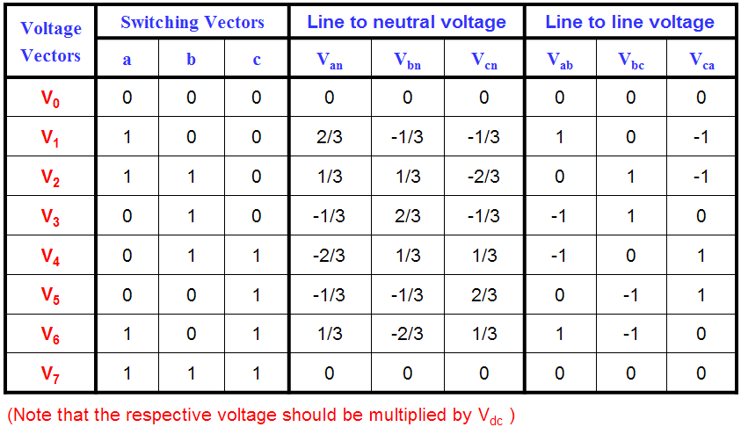
Vrednosti napona
Vektori
Stanja prekidača
Fazni napon*
Međufazni napon*
S_{A}
S_{B}
S_{C}
u_{a}
u_{b}
u_{c}
U_{AB}
U_{BC}
U_{CA}
V₀
V₇
* U odnosu na U_{dc}
Notes:
Kao i kod prirodne sinusne modulacije, fazni naponi u slučaju aktivnih vektora mogu dobiti samo četiri diskretne vrednosti: ±1/3 i ±2/3 u odnosu na U_{dc}.
Međufazni naponi mogu dobiti samo tri diskretne vrednosti ±U_{dc} i 0.
Tabela na slajdu daje vrednosti faznih i međufaznih naponakada su uključeni odgovarajući vektori.
Prilikom korišćenja prostorno-vektorske modulacije, programer ne razmišlja o naponima pojedinih faza već o jedinstvenom vektoru napona i uključujući odgovarajuće vektore rotira vektor napona brzinom koja je potrebna.

Slide 68
Dobijanje drugih vektora
β
β
V₂ [1 1 0]
(60°) 100μs
V₂ : 80μs, V₀ :20μs
V(30°)
V(30°)
α
α
V₁ [1 0 0]
(0°) 100μs
V₁ : 80μs, V₀ :20μs
T₀ = 200μs, podeljen na dva dela:
T₀ = 200μs, podeljen na tri dela:
100μs vektor V₁ (0°)
80μs vektor V₁ (0°), 20μs V₀
100μs vektor V₂ (60°)
80μs vektor V₂ (60°), 20μs V₀
Efekat vektora V (30°)
Efekat vektora V (30°),
amplitude 80%
Notes:
Za generisanje trofaznog sistema učestanosti 50Hz vektor napona treba da napravi pun krug za 20ms, odnosno, svaki od 6 aktivnih vektora treba zadržati po 20ms/6, odnosno, 3,333ms = 3333μs. U praksi se usvaja kraći interval od ovoga kao osnovni interval T₀, na primer, desetina ovog intervala (T₀=333μs). To bi značilo da bi za šestokoračnu modulaciju bilo potrebno deset intervala T₀ uključiti vektor V₁, zatim ponovo deset intevala vektor V₂, i tako dalje
Pored aktivnih vektora pod uglovima 0, 60°,120°... Moguće je, na primer, proizvesti efekat vektora pod uglom od 30° u trajanju od T₀ tako što bi se kombinovao vektor V₁ i V₂ s tim da bi oba vektora trajala po T₀/2. Ili, moguće je proizvesti efekat vektora pod uglom 15° kombinovanjem V₁ u trajanju 3/4 intervala i V₂ u trajanju T₀/4. Na sličan način, deljenjem intervala T₀ na dva dela i kombinacijom V₁ i V₂ u različitom odnosu, može se dobiti vektor pod bilo kojim uglom između 0 i 60°. Ovaj opseg se naziva prvim sektorom. Postoji ukupno 6 sektora i u svakom važi isti princip kombinacije susednih vektora. Ako se usvoji dovoljno kratak interval, moguće je vrlo kontinualno, sa vrlo finom rezolucijom rotirati vektor napona. U ovom primeru, moguće je realizovati deset vektora u prvom sektoru pod različitim uglovima.
Vektor treba da napravi pun krug za 20ms da bi se generisao trofazni sistem učestanosti 50 Hz. Usvajanjem intervala T₀ od, recimo, 200 μs za svaki vektor, proizilazi da treba generisati ukupno 100 različitih vektora (sa korakom 3,6°). Svaki interval od 200 μs bi se delio na dva dela čije trajanje zavisi od toga pod kojim uglom treba da bude generisani vektor. Za prvi, pod uglom 0, sve vreme od 200 μs bi bio generisan vektor V₁, za sledeći vektor koji treba napraviti, pod uglom od 3,6° intrval od 200 μs bi bio podeljen tako da veći deo vremena (188 μs) se generiše V₁, a samo kratak interval (12 μs) V₂. Za sledeći vektor pod uglom 7,2°, interval od 200 μs je podeljen na 176 μs za V₁ i 24μs za V₂ i tako dalje. Za vektore pod uglovima između 60° i 120° bi bili kombinovani V₂ i V₃ i tako dalje.
Na ovaj način je moguće generisati vektor pod bilo kojim uglom kombinacijom dva susedna osnovna vektora. Međutim, pored ugla, vektoru je potrebno kontrolisati i intenzitet kako bi se aproksimirala sinusoida amplitude različite od maksimalne. Kontrola intenziteta vektora se može postići ako se osnovni PWM interval ne podeli na dva dela kao u prethodnom primeru, već na tri. Kombinovanjem dva susedna aktivna vektora i jednog nultog kontroliše se i položaj i intenzitet vektora.
Na slici je prikazano generisanje vektora pod uglom 30°, amplitude oko 80% maksimalne vrednosti. Taj bi se vektor mogao dobiti podelom osnovnog PWM intervala na tri dela, od toga bi 20% bio neki od nultih vektora, 40% vremena bi se generisao vektor V₁ i 40% vektor V₂. Vrednosti su samo okvirne.
Isprekidanom linijom je prikazan vektor V₁ intenziteta 80% koji je ustvari rezultat kombinovanja aktivnog vektora V₁ (jedino se takav i može ostvariti) i nekog od nultih vektora (V₀ ili V₇). U primeru je naznačeno da je V₁ uključen 80μs, što je 80% dela periode namenjene ovom vektoru, a da je V₀ uključen 20μs, što efektivno, čini vektor u smeru vektora V₁, samo smanjenog intenziteta na 80%. Aktivni deo periode T₀ (160μs) je podeljen na dva susedna vektora, a odnos trajanja jednog i drugog vektora određuje ugao. U neaktivnom delu periode (40μs) je uključen neki od nultih vektora, a odnos trajanja aktivnog i neaktivnog dela određuje intenzitet rezultantnog vektora.
Dakle, da bi se dobio vektor V pod uglom 30°, intenziteta 80% maksimalne vrednosti, interval T₀ treba podeliti na tri dela, dva dela (u ukupnom trajanju 160μs) pripadaju aktivnim vektorima V₁ i V₂, a jedan deo, (40μs) nultom vektoru V₀. Na slici je naznačeno da je 40μs nultog vektora realizovano iz dva dela po 20μs, jedan se kombinuje sa V₁, a drugi sa V₂. Postoji više radova koji se bave redosledom uključivanja vektora u okviru periode T₀ , izborom nultog vektora (V₀ ili V₇) kao i potrebom deljenja neaktivnog dela periode na dva dela. Moguće je po različitim kriterijumima optimizovati redosled uključenja. Koji će se redosled uključivanja usvojiti da bi se dobio optimum po nekom parametru, uglavnom zavisi od koeficijenta modulacije.
Tehnika prostorno-vektorske modulacije ili SVM (space vector modulation) je superiorna u odnosu na prirodnu sinusnu modulaciju i druge tehnike pre svega zato što je za isti napon jednosmernog međukola, moguće dobiti za oko 16% veću amplitudu međufaznog napona nego sa prirodnom sinusnom modulacijom uz zadržavanje linearnog odnosa amplitude međufaznog napona i koeficijenta modulacije. Pored toga, metoda je izuzetno jednostavna i pogodna za realizaciju u današnjim mikrokontrolerima (čak i najjednostavnijim) koji po pravilu imaju periferije tajmerskog tipa veoma korisne za realizaciju ovakvog algoritma.
Sa slike na slajdu se može videti da se maksimalna vrednost vektora pod uglovima 0° i 60° razlikuje od maksimalne vrednosti pod uglom od 30°. Analiza maksimalne amplitude neizobličenog međufaznog napona (tačnije, njegovog prvog harmonika), prevazilazi nivo ovog kursa, a može se pronaći u ponuđenoj dodatnoj literaturi.

Slide 69

Oblik napona prostorno-vektorske modulacije
u_{a0} /U_{dc}
u_{b0} /U_{dc}
u_{c0} /U_{dc}
π
2π
ω t
Srednja vrednost (u toku periode T₀) napona na fazama u odnosu na tačku 0 (vidi slajd 32)
Međufazni naponi imaju čisto sinusni oblik!
Notes:
Na slici je talasni oblik srednje vrednosti (u toku trajanja periode T₀) napona na fazama prema tački 0 (minus pol izvora U_{dc}) pod pretpostavkom da je T₀ idealno kratko. Dijagram je dobijen simulacijom. Naravno, trenutna vrednoswst ovih napona je u svakom trenutku ili 0 ili U_{dc} .
Iako ovi talasni oblici izgledaju ovako čudno, međufazni naponi (ponovo, njihova srednja vrednost u toku trajanja periode T₀) su čisto sinusnog oblika.

Slide 70
Maksimalni napon prirodne sinusne mod.
b
U trenutku t = 0:
U_{dc} /2
u_{a}
u_{b}
u_{c}
|u_{c}| = U_{dc} /4
0
π /4
2π /3
4π /3
2π
ω_{e}t
a
−U_{dc} /4
|u_{a}| = U_{dc} /2
|U_{S} | = 3U_{dc} /4
Trenutak t = 0
|u_{b}| = U_{dc} /4
Prirodna sinusna modulacija:
|U_{S} | = 3U_{dc} /4
c
Notes:
Ako posmatramo trenutak t = 0, u tom trenutku je napon u_{a}=U_{dc}/2, pa je vektor u_{a} u pravcu namotaja a, intenziteta U_{dc}/2. Vrednost napona u_{b} i u_{c} su po –U_{dc}/4, a njihovi vektori su u pravcu suprotnom od namotaja b i namotaja c, respektivno. Intenziteti ovih vektora su po U_{dc}/4. Zbir ova tri vektora je vektor označen na slajdu sa U_{S} čiji je modul 3U_{dc}/4.
Jednostavnom primenom trigonometrije, moguće je pokazati da ovo važi za svaki trenutak t. Naime, projekcija na α -osu (α -osa se poklapa sa a-osom) vektora napona u_{a} je u opštem slučaju Acos(ωt) gde amplituda A iznosi U_{dc}/2, projekcija vektora u_{b} je (A/2)cos(ωt-120°) , a projekcija vektora u_{c} je (A/2)cos(ωt-240°). Zbir ovik projekcija je u_{α} koji iznosi (3A/2)cos(ωt). Istim postupkom se može dobiti u_{β} (projekcija na β–osu, normalnu na α–osu) i pokazati da je vektor U_{S} konstantnog intenziteta (kvadratni koren zbira kvadrata u_{α} i u_{β}) koji iznosi 3A/2 odnosno, 3U_{dc}/4.
NAPOMENA: Ukoliko se ovaj postupak posmatra kao klasična Klarkina transformacija, na ovom i sledećem slajdu je korišćen koeficijent transformacije k=1, a ne k=2/3 kako se to obično radi da bi u_{α} bilo isto kao u_{a} .

Slide 71
Maksimalni napon prostorno-vektorske mod.
|V₂| = U_{dc}
Maksimalni neizobličeni napon prostorno-vektorske modulacije
Odnos maks. napona SVM i pirodne sinusne modulacije je:
|V₁| = U_{dc}
Prirodna sinusna modulacija:
|U_{S} | = 3U_{dc} /4
Notes:
Prostorno-vektorska modulacija (SVM) u prvom sektoru (do 60°) koristi aktivne vektore V₁ i V₂. Amplitude ovih vektora iznose U_{dc} . Ako se želi neizobličen sinusni napon, rezultantni vektor mora biti konstantnog intenziteta. Sa slike se vidi da je taj intenzitet √3U_{dc} /2, što je za oko 15,3% veće od maksimalne amplitude koja se može dobiti prirodnom sinusnom modulacijom bez premodulacije (m_{a}≤1).

Slide 72
Završetak prezentacije
Slajdovi koji slede nisu deo prezentacije, priključeni su zbog eventualne potrebe za detaljnijim objašnjenjima na predavanjima.

Slide 73


Slide 74
Oblici struja u trofaznom sistemu
Notes:
Struje statora u stacionarnom stanju, u klasičnom trofaznom sistemu. Označen je trnutak kada je ω_{e}t = π/4.

Slide 75
Definicija prostornog vektora struje
Notes:
Vektorski prikaz prostornog vektora struje I_{Sabc} . Vektor I_{Sabc} se dobija kao vektorski zbir tri vektora: vektora u pravcu namotaja a, intenziteta i_{as} ; vektora u pravcu namotaja b, intenziteta i_{bs} ; i vektora u pravcu namotaja c, intenziteta i_{cs} . U stacionarnom stanju vektor I_{Sabc} rotira kontinualno. Njegov intenzitet je konstantan (isti za svaki ugao) i za 50% je veći od maksimalnog intenziteta vektora struja i_{as} , i_{bs} , i_{cs} .

Slide 76

Prostorno-vektroska PWM
Notes:
Prirodna sinusna modulacija podrazumeva generisanje tri sinusoide trofaznog sistema pomoću PWM. Drugi pristup namajanja asinhronih i PMS motora je da se sva tri fazna napona posmatraju jedinstveno, preciznije da se posmatra vektor napona statora u α-β koordinatnom sistemu. Osa α je u pravcu namotaja a, a β osa je normalna na nju u smeru kazaljke na satu.
Pomoću tri para prekidača od kojih svaki može da bude u jednom od dva moguća stanja, moguće je napraviti ukupno 2³=8 mogućih kombinacija na motoru. Na primer, kad je S_{A}=1 (uključen gornji prekidač, isključen donji), S_{B}=0 i S_{C}=0, generiše se naponski vektor prema namotaju a, označen crvenom strelicom, i oznakom U₀ (100). Takvih kombinacija kontrolnih signala ima ukupno 8. Šest od ovih osam je označeno crvenim strelicama i pored U₀ (100) postoje i U₆₀ (110), U₁₂₀ (010), U₁₈₀ (011), U₂₄₀ (001), do U₃₀₀ (101). Ovi vektori se nazivaju osnovnim (ili ne-nultim) vektorima. Indeks u oznaci vektora označava ugao prema α osi, a u zagradi su stanja prekidača S_{A}, S_{B} i S_{C}. Preostala dva vektora se nazivaju nultim vektorima zato što proizvode nulti napon na motoru. Ovde su označeni sa O₀₀₀ (000) i O₁₁₁ (111). Ako kontroler redom, u pravilnim vremenskim intervalima postavlja vektore od U₀ do U₃₀₀ dobiće se ravnomerno rotiranje naponskog vektora u 6 koraka. Ovakvo napajanje se naziva napajanje u 6 koraka (six step) koristi često na za generisanje napona pri većim brzinama obrtanja. Može se pokazati da je amplituda prvog harmonika ovako generisanog napona veća u odnosu na bilo koju drugu tehniku. Promene napona su nagle i grube ali na višim učestanostima motor i opterećenje mogu kompenzovati efekat “koračanja” i skokovitu promenu momenta.
Pored ovih aktivnih vektora pod uglovima 0, 60°,120°... Moguće je, na primer, proizvesti efekat vektora pod uglom od 30° u trajanju od 2ms tako što bi se kombinovao vektor U₀ i U₆₀ s tim da bi oba vektora trajala po 1ms. Ili, moguće je proizvesti efekat vektora pod uglom 15° kombinovanjem U₀ u trajanju 1,5ms i U₆₀ u trajanju 0,5ms. Na sličan način, deljenjem intervala 2ms na dva dela i kombinacijom U₀ i U₆₀ u različitom odnosu, može se dobiti vektor pod bilo kojim uglom između 0 i 60°. Ovaj opseg se naziva prvim sektorom, ima ih ukupno 6 i u svakom važi sličan princip kombinacije susednih vektora. Ako se usvoji dovoljno kratak interval, moguće je vrlo kontinualno, sa vrlo finom rezolucijom rotirati vektor napona.
Vektor treba da napravi pun krug za 20ms da bi se generisao trofazni sistem od 50Hz. Usvajanjem intervala od, recimo 200 μs za svaki vektor, proizilazi da treba generisati ukupno 100 različitih vektora (sa korakom 3,6°). Svaki interval od 200 μs bi se delio na dva dela čije trajanje zavisi od toga pod kojim uglom treba da bude generisani vektor. Za prvi, pod uglom 0, sve vrene od 200 μs bi bio generisan vektor U₀, za sledeći vektor koji treba napraviti, pod uglom od 3,6° intrval od 200 μs bi bio podeljen tako da veći deo vremena (188 μs) se generiše U₀, a samo kratak interval (12 μs) U₆₀. Za sledeći vektor pod uglom 7,2°, interval od 200 μs je podeljen na 176 μs za U₀ i 24μs za U₆₀ i tako dalje. Za vektore pod uglovima između 60° i 120° bi bili kombinovani U₆₀ i U₁₂₀ i tako dalje.
Na ovaj način je moguće generisati vektor pod bilo kojim uglom kombinacijom dva susedna osnovna vektora. Međutim, pored ugla, vektoru je potrebno kontrolisati i intenzitet kako bi se aproksimirala sinusoida amplitude različita od maksimalne. Kontrola intenziteta vektora se može postići ako se osnovni PWM interval ne podeli na dva dela kao u prethodnom primeru, već na tri. Kombinovanjem dva susedna osnovna vektora i jednog nultog kontroliše se i položaj i intenzitet vektora.
Tehnika prostorno-vektorske modulacije ili SVM (space vector modulation) je superiorna u odnosu na prirodnu sinusnu modulaciju i druge tehnike pre svega zato što je za isti napon jednosmernog međukola, moguće dobiti za oko 16% veću amplitudu međufaznog napona nego sa prirodnom sinusnom modulacijom, a pored toga metoda je izuzetno jednostavna i pogodna za realizaciju u današnjim mikrokontrolerima koji po pravilu imaju periferije tajmerskog tipa veoma korisne za realizaciju ovakvog algoritma.
Na slici je prikazano generisanje vektora pod uglom 30°, amplitude oko 80% maksimalne vrednosti i njegove projekcije na α i β osu. Taj bi se vektor mogao dobiti podelom osnovnog PWM intervala na tri dela, od toga bi 20% bio neki od nultih vektora, 40% vremena bi se generisao vektor U₀ i 40% vektor U₆₀. Vrednosti su samo okvirne.

